Slide 1
知识工程

Slide 2
主要内容
第 1 章：绪论：专家系统概论
第一部分 知识表示
第 2 章：产生式系统
第 3 章：框架
第二部分 不确定性处理
第 4 章：确定性理论
第 5 章：主观贝叶斯方法
第 6 章：证据理论
第 7 章：多智能体系统（强化学习）
第 8 章：贝叶斯网
第 9 章：粗糙集理论

Slide 3
第 8 章 贝叶斯网
1. 贝叶斯网的定义
2. 贝叶斯网的语义
3.贝叶斯网中的推理算法
4. 贝叶斯网的学习算法
5. 马尔可夫随机场

Slide 4
1.贝叶斯网的定义
贝叶斯网提出的背景
现实世界中的很多决策问题都可以归结为计算某些事件发生的概率，以刻画决策的不确定性。
理论上只需给出所有随机变量的联合概率分布（也称全概率分布）就足够了
Notes:
。

Slide 5
1.贝叶斯网的定义
贝叶斯网提出的背景
全概率分布的联合取值空间随着随机变量个数的增加呈指数级增长，以至于当变量个数很大时，计算复杂度极高而不可行。
全概率分布可以回答相关领域的任何问题，但随着变量数目的增加，全概率分布的联合取值空间却可能变得很大。另外，对所有的原子事实给出概率，对用户来说也非常困难。
贝叶斯网将全概率分布分解为一系列相对简单的模块，从而大大降低了知识获取的难度（降低了模型复杂度）和概率推理的复杂度（降低了计算复杂度）
Notes:
。降低模型的复杂度，也就是构建贝叶斯网的难度
推理的复杂度，也就是计算后验概率的难度

Slide 6
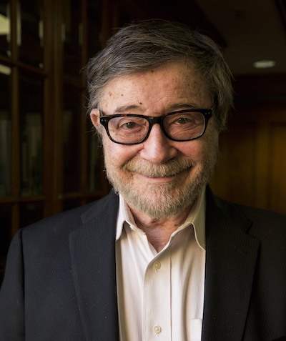
1.贝叶斯网的定义
贝叶斯网提出的背景
若使用Bayes规则，就可以利用变量之间的条件独立关系简化计算过程，大大降低所需要声明的条件概率的数目。
可以用一个Bayesian网这种数据结构表示变量之间的依赖关系，并为全概率分布给出一个简明的表示。
Judea Pearl
结合概率论和图论的知识
2011年 图灵奖

Slide 7
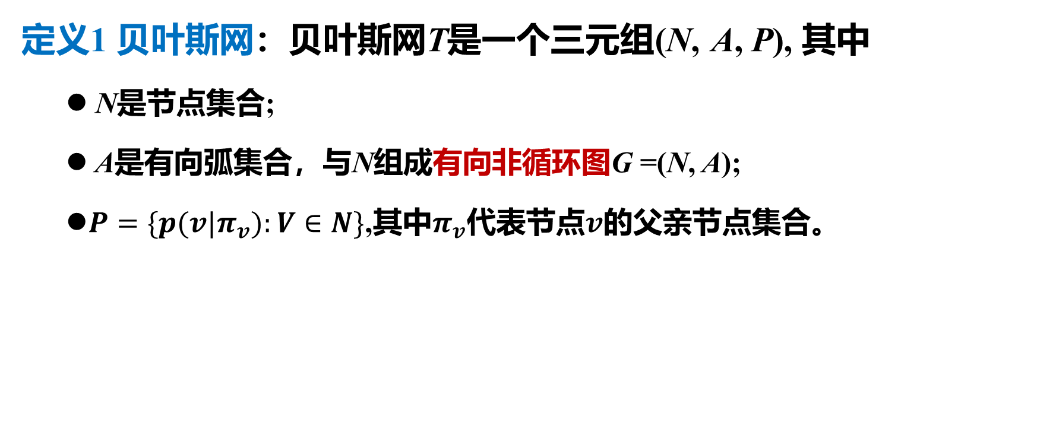
1.贝叶斯网的定义
定义1 贝叶斯网：贝叶斯网T是一个三元组(N, A, P), 其中
N是节点集合;
A是有向弧集合，与N组成有向非循环图G =(N, A);
$P=\{p(v|π_{v}):V∈N\}$,其中$π_{v}$代表节点$v$的父亲节点集合。
a
b
c
贝叶斯网
Notes:
图的定义+概率分布

Slide 8
1.贝叶斯网的定义
说明：贝叶斯网是一个有向非循环图（Directed Acyclic Graph，DAG）
（1）网中节点与知识领域的随机变量一一对应（下文中不区分节点与变量）；
（2）网中的有向弧表示变量间的依赖关系，从节点a到节点b有向弧的直观含义是a对b有直接的影响；影响的强度或者说不确定性由条件概率表示；
（3）每个节点有一个条件概率表，定量描述其所有父亲节点对于该节点的作用效果。
（4）由领域专家给定网络结构和条件概率表。
对领域专家来说，决定在特定领域中存在哪些条件独立联系通常是较容易的（给定网络结构相对容易）──事实上，要远比实际声明出这些概率本身容易得多（给定准确的条件概率相对困难）。一旦贝叶斯网的拓扑结构给定，则只需对那些直接相互依赖的节点给出条件概率，并用它们来计算任何其它概率值。

Slide 9
1.贝叶斯网的定义
现在给出某人打了电话或未打电话的证据（观测值），我们想估计一下盗窃发生的概率。
例子：
报警器可以探测到盗窃的发生
报警器可能会对轻微的地震作出反应
警报可以促使John给你打电话，但John会把警报声和电话铃声搞混
警报可以促使Mary给你打电话，但Mary喜欢听音乐可能会忽略警报声
盗窃
地震
警报
John打电话
Mary打电话
一个贝叶斯网示例

Slide 10
1.贝叶斯网的定义
贝叶斯网结构可以看作是一个抽象的知识库，表示在一个领域中的依赖关系
网络拓扑显示出盗窃和地震会直接影响警报，而约翰和玛丽是否会打电话仅依赖于警报
网络表示了这样一个假设：他们既不会直接发现一次盗窃，也不会直接感受到一次地震。
听音乐、将电话铃误认为警铃等因素被概括到从警报到约翰打电话及到玛丽打电话这两个链接相联系的不确定性中去了
盗窃
地震
警报
John打电话
Mary打电话
一个贝叶斯网示例

Slide 11
1.贝叶斯网的定义
条件概率表（conditional probability table, CPT）：对父节点值的每一种可能的组合，需要给出节点的条件概率，构成了CPT的一行。 CPT 的特征：
CPT的每行相加和必须为１；
一个有n个布尔父亲的布尔变量的条件概率表包含2^{n}个独立给出的概率
没有父亲的节点只有一行，变量的每个可能值对应一个先验概率。
盗窃 | 地震 | P(警报｜盗窃，地震) True False
True | True | 0.950 | 0.050
True | False | 0.940 | 0.060
False | True | 0.290 | 0.710
False | False | 0.001 | 0.999

Slide 12
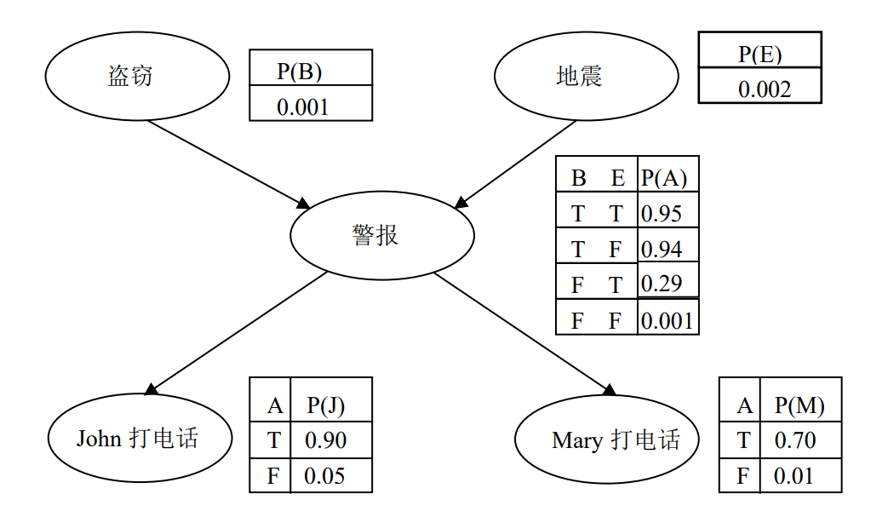
1.贝叶斯网的定义

Slide 13
2.贝叶斯网的语义
有两种方法可以给Bayesian网赋予语义
第一种方式将网络看成是对一个全概率分布的编码；
第二种方式将网络看成是对一个条件独立命题的集合的编码（即：在给定变量集合的情况下变量集之间的概率独立关系）。
这二种方式是等价的，但第一种方式对于我们理解怎样构造一个网络有帮助。第二种方式有助于我们理解推理过程。

Slide 14
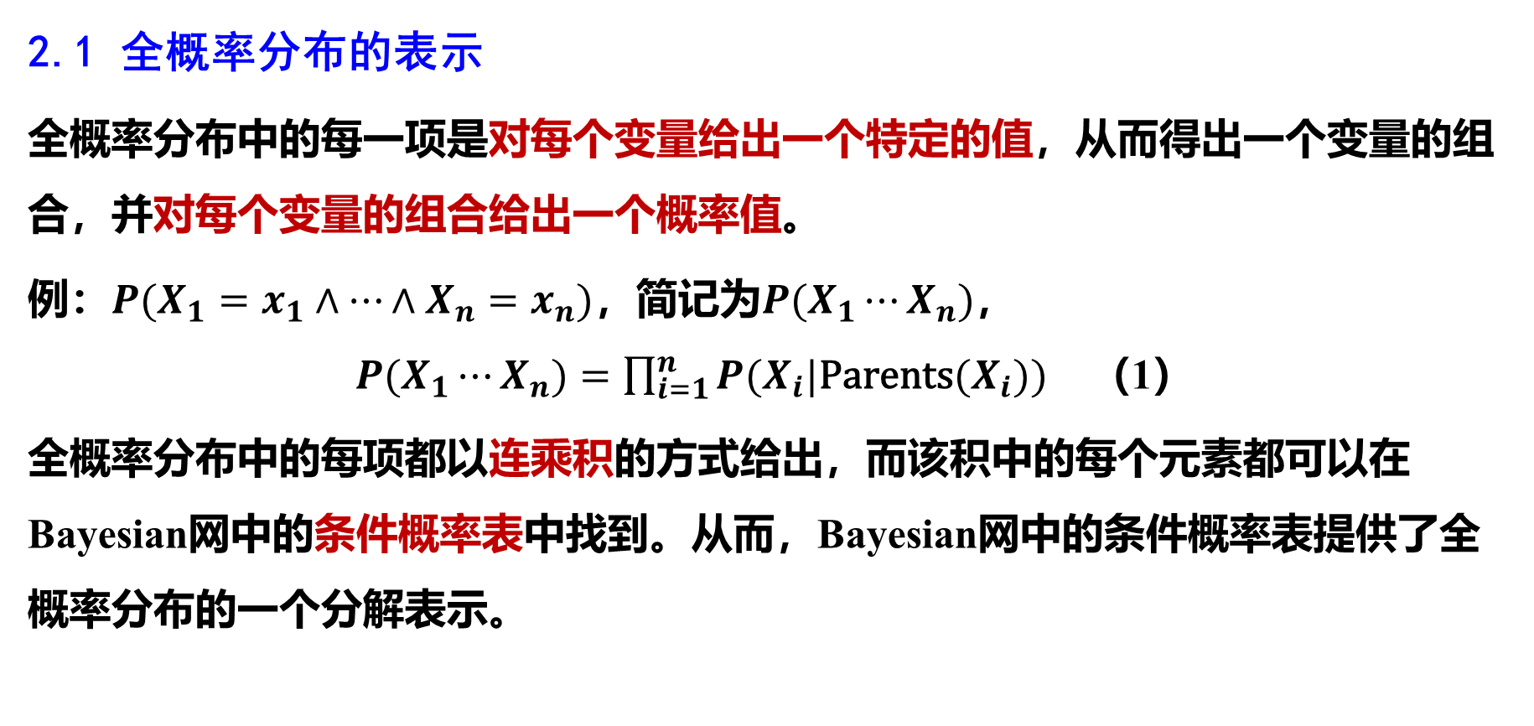
2.贝叶斯网的语义
2.1 全概率分布的表示
全概率分布中的每一项是对每个变量给出一个特定的值，从而得出一个变量的组合，并对每个变量的组合给出一个概率值。
例：$P(X_{1}=x_{1}∧⋯∧X_{n}=x_{n})$，简记为$P(X_{1}⋯X_{n})$，
$P(X_{1}⋯X_{n})=\prod_{i=1}^{n}{P(X_{i}|\text{Parents}(X_{i}))}$ （1）
全概率分布中的每项都以连乘积的方式给出，而该积中的每个元素都可以在Bayesian网中的条件概率表中找到。从而，Bayesian网中的条件概率表提供了全概率分布的一个分解表示。

Slide 15
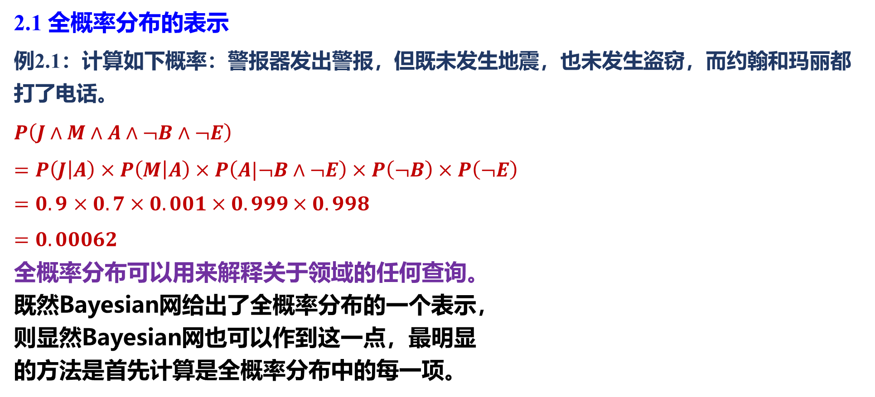
2.贝叶斯网的语义
2.1 全概率分布的表示
例2.1：计算如下概率：警报器发出警报，但既未发生地震，也未发生盗窃，而约翰和玛丽都打了电话。
$$P\left(J∧M∧A∧¬B∧¬E\right)$$
$$=P\left(J | A\right)×P\left(M | A\right)×P\left(A|¬B∧¬E\right)×P\left(¬B\right)×P\left(¬E\right)$$
$=0.9$ $×0.7×0.001×0.999×0.998$
$$=0.00062$$
全概率分布可以用来解释关于领域的任何查询。
既然Bayesian网给出了全概率分布的一个表示，
则显然Bayesian网也可以作到这一点，最明显
的方法是首先计算是全概率分布中的每一项。

Slide 16
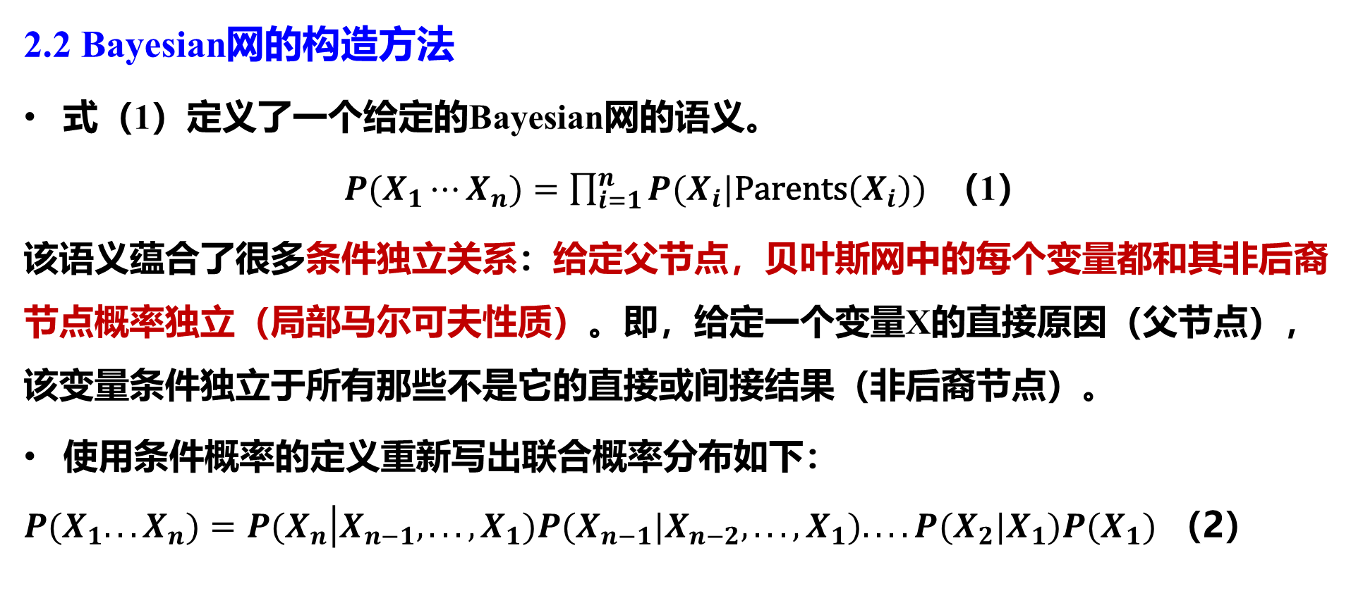
2.贝叶斯网的语义
2.2 Bayesian网的构造方法
式（1）定义了一个给定的Bayesian网的语义。
$P(X_{1}⋯X_{n})=\prod_{i=1}^{n}{P(X_{i}|\text{Parents}(X_{i}))}$ （1）
该语义蕴合了很多条件独立关系：给定父节点，贝叶斯网中的每个变量都和其非后裔节点概率独立（局部马尔可夫性质）。即，给定一个变量X的直接原因（父节点），该变量条件独立于所有那些不是它的直接或间接结果（非后裔节点）。
使用条件概率的定义重新写出联合概率分布如下：
$P(X_{1}...X_{n})=P(X_{n}\left|X_{n−1},...,X_{1}\right.)P(X_{n−1}|X_{n−2},...,X_{1})....P(X_{2}|X_{1})P(X_{1})$ （2）

Slide 17
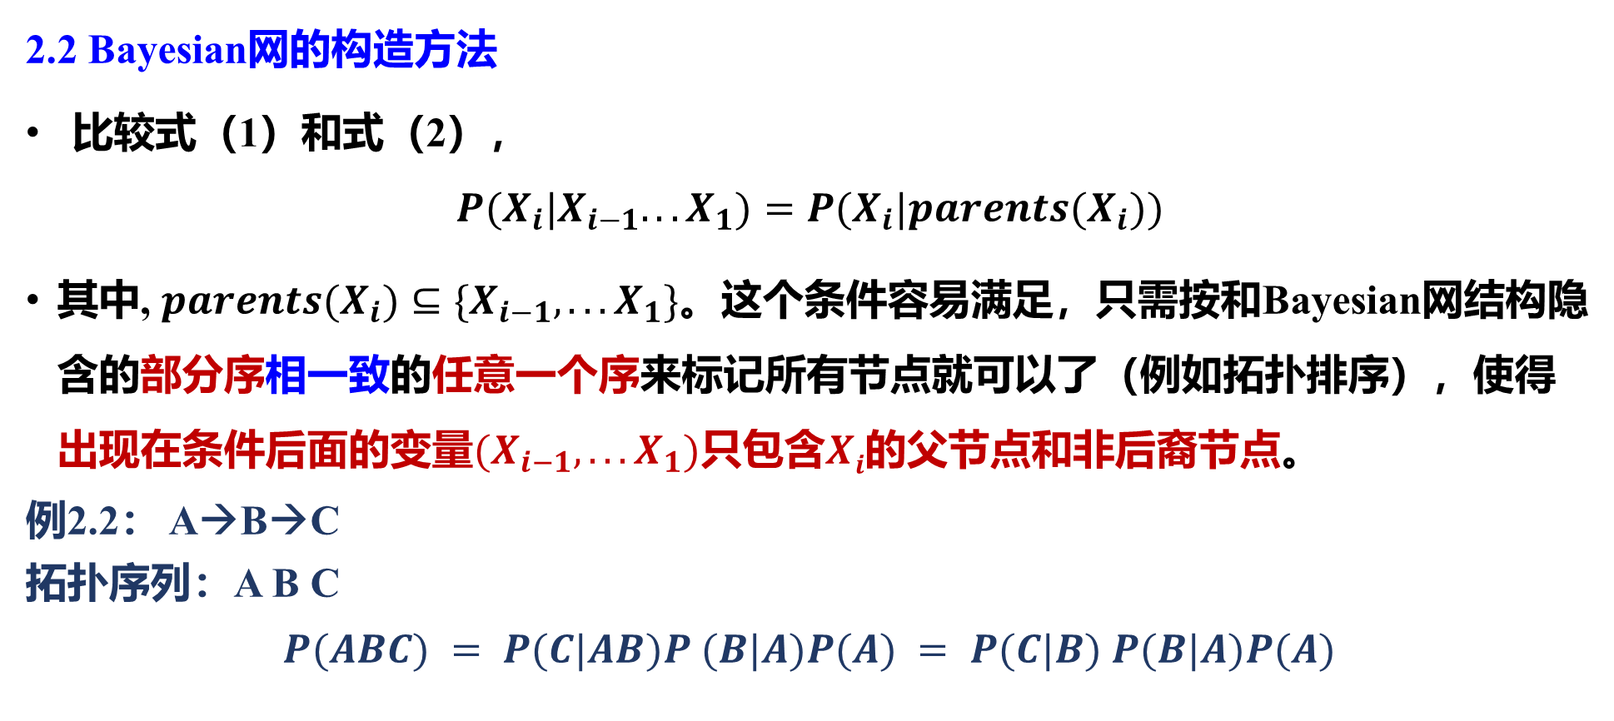
2.贝叶斯网的语义
2.2 Bayesian网的构造方法
比较式（1）和式（2），
$$P(X_{i}|X_{i−1}...X_{1})=P(X_{i}|parents(X_{i}))$$
其中, $parents(X_{i})⊆\{X_{i−1},...X_{1}\}$。这个条件容易满足，只需按和Bayesian网结构隐含的部分序相一致的任意一个序来标记所有节点就可以了（例如拓扑排序），使得出现在条件后面的变量${(X}_{i−1},...X_{1})$只包含$Xi$的父节点和非后裔节点。
例2.2： A→B→C
拓扑序列：A B C
$$P(ABC) = P(C|AB)P (B|A)P(A) = P(C|B) P(B|A)P(A)$$

Slide 18
2.贝叶斯网的语义
2.2 Bayesian网的构造方法
除了作为领域的一个完备的无冗余的表示之外，Bayesian网通常比完全给出全概率分布要紧凑(compact )得多。这个性质使得Bayesian网能处理大量的证据节点（证据的组合），而不会出现利用Bayes推理时出现的那种条件概率数目的指数级增长。
Bayesian网的紧凑性是一种更为一般的、被称为局部结构性(local structured)的一个例子，在有局部结构性的系统中，每个子部件集只同数量有限的其它部件发生直接联系，而同所有的其它部件无关（空间的马尔科夫性质，如：随机场）。局部结构性通常可以导致线性增长而非指数级增长。

Slide 19
2.贝叶斯网的语义
2.2 Bayesian网的构造方法
例2.3：在Bayesian网的例子中，可以合理的设想，在多数领域中每个随机变量是布尔变量，则为一个节点所声明的条件概率表包含至多2^{n}个项， 假设有20个节点(N＝20)，每个节点有至多５个父亲(K＝５)，则Bayesian网需640个项（20*2⁵）， 相比之下,直接给出联合概率分布则需100万个项（20*2¹⁹）。
例2.4：有些领域中，每个变量都直接被所有其它变量所影响，从而网络是全联通的，这时，声明条件概率表就需要同声明全概率分布一样多的项。

Slide 20
2.贝叶斯网的语义
2.2 Bayesian网的构造方法
实践中所发生的信息压缩，往往是由于实际领域有许多结构可以利用，而Bayesian网可以很好地利用这些结构。某些时候，变量间可能有相互依赖关系，从而需要增加一条弧，但如果这种依赖关系非常轻微，则可以忽略这些依赖，以精确度的微小损失换来结构上的简化。
例2.5：在上述盗窃网点的例子中，如果发生地震的话， John和Mary就不会打电话，即使他听到了警报。因为很明显是地震导致了警报器大作。是否需从地震到John打电话和Mary打电话间增加新的弧呢？这取决于在实践中，你认为得到更精确的概率与给出更简单的Bayesian网之间哪一个更重要（折中）。

Slide 21
2.贝叶斯网的语义
2.3 Bayesian网中的条件独立关系
已知：对一个给定的Bayesian网，在给定父节点的情况下，一个节点同其非后裔节点之间是相互独立的。
为设计推理算法，我们还需知道是否还有其它的条件独立关系成立？换句话说，在更一般的情况下，在给定一个证据节点集E的情况下，如何判断某个节点集X是否独立于另一个节点集Y？

Slide 22
2.贝叶斯网的语义
2.3 Bayesian网中的条件独立关系
同父(tail-to-tail) V型(head-to-head) 顺序(head-to-tail)
图2.1 Bayesian网中3变量之间的典型依赖关系
Head和tail是指有向边的“头”和“尾”

Slide 23
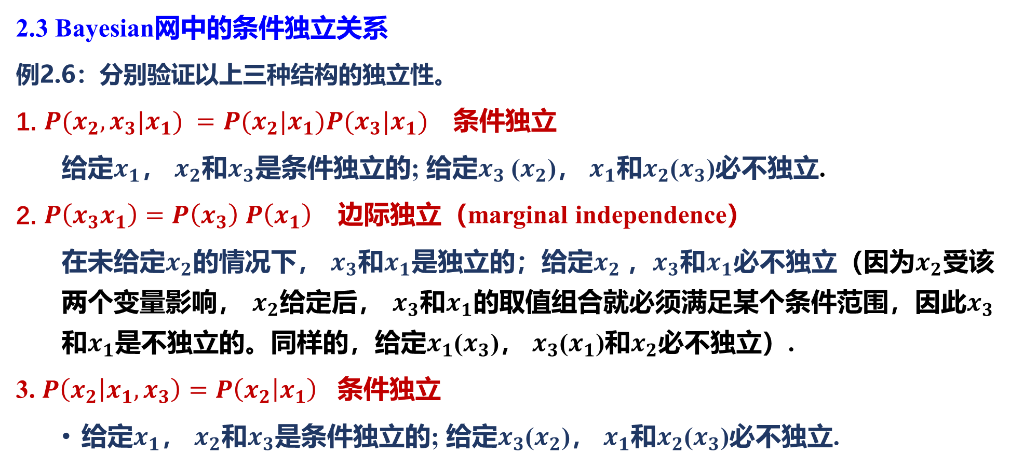
2.贝叶斯网的语义
2.3 Bayesian网中的条件独立关系
例2.6：分别验证以上三种结构的独立性。
1. $P(x_{2},x_{3}|x_{1}) =P(x_{2}|x_{1})P(x_{3}|x_{1})$ 条件独立
给定$x_{1}$， $x_{2}$和$x_{3}$是条件独立的; 给定$x_{3}$($x_{2}$)， $x_{1}$和$x_{2}$($x_{3}$)必不独立.
2. $P\left(x_{3}x_{1}\right)=P\left(x_{3}\right)$ $P\left(x_{1}\right)$ 边际独立（marginal independence）
在未给定$x_{2}$的情况下， $x_{3}$和$x_{1}$是独立的；给定$x_{2}$，$x_{3}$和$x_{1}$必不独立（因为$x_{2}$受该两个变量影响， $x_{2}$给定后， $x_{3}$和$x_{1}$的取值组合就必须满足某个条件范围，因此$x_{3}$和$x_{1}$是不独立的。同样的，给定$x_{1}$($x_{3}$)， $x_{3}$($x_{1}$)和$x_{2}$必不独立）.
3. $P\left(x_{2} | x_{1},x_{3}\right)=P\left(x_{2} | x_{1}\right)$ 条件独立
给定$x_{1}$， $x_{2}$和$x_{3}$是条件独立的; 给定$x_{3}$($x_{2}$)， $x_{1}$和$x_{2}$($x_{3}$)必不独立.

Slide 24
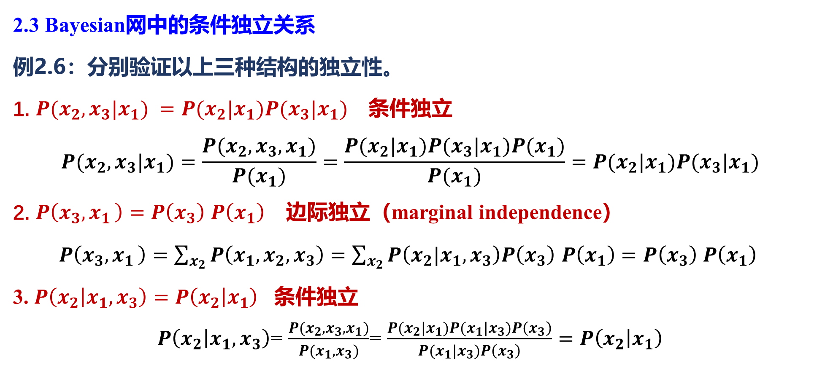
2.贝叶斯网的语义
2.3 Bayesian网中的条件独立关系
例2.6：分别验证以上三种结构的独立性。
1. $P(x_{2},x_{3}|x_{1}) =P(x_{2}|x_{1})P(x_{3}|x_{1})$ 条件独立
$$P(x_{2},x_{3}|x_{1})=\frac{P(x_{2},x_{3},x_{1})}{P(x_{1})}=\frac{P(x_{2}|x_{1})P(x_{3}|x_{1})P(x_{1})}{P(x_{1})}=P(x_{2}|x_{1})P(x_{3}|x_{1})$$
2. $P\left(x_{3}{,x}_{1}\right)=P\left(x_{3}\right)$ $P\left(x_{1}\right)$ 边际独立（marginal independence）
$P\left(x_{3}{,x}_{1}\right)=\sum_{x_{2}}{P\left({x_{1},x}_{2},x_{3}\right)=}$ $\sum_{x_{2}}{P\left(x_{2}|x_{1},x_{3}\right)P\left(x_{3}\right) P\left(x_{1}\right)=}$ $P\left(x_{3}\right)$ $P\left(x_{1}\right)$
3. $P\left(x_{2} | x_{1},x_{3}\right)=P\left(x_{2} | x_{1}\right)$ 条件独立
$P\left(x_{2} | x_{1},x_{3}\right)$= $\frac{P(x_{2},x_{3},x_{1})}{P(x_{1},x_{3})}$= $\frac{P(x_{2}|x_{1})P(x_{1}|x_{3})P\left(x_{3}\right)}{P(x_{1}|x_{3})P\left(x_{3}\right)}=P\left(x_{2} | x_{1}\right)$

Slide 25
2.贝叶斯网的语义
2.3 Bayesian网中的条件独立关系
在复杂的情况下，为了分析变量之间的独立性，需要用到有向分离（简称d-分离）
定理1（全局马尔可夫性质）：若从X中的一个节点到Y中的一个节点的每个无向路径都是被节点集E所 d-分离的，则X和Y在给定E下是条件独立的.
由于父节点d-分离每个变量和其非后裔节点，因此我们有：
推论1（局部马尔可夫性质）：给定父节点，贝叶斯网中的每个变量都和其非后裔节点概率独立。

Slide 26
2.贝叶斯网的语义
2.3 Bayesian网中的条件独立关系
注意：在贝叶斯网络中，d-分离意味着条件独立。d-分离的判断是利用图的概念，而条件独立是概率论的概念。因此该定理揭示了贝叶斯网的图论侧面和概率侧面之间的关系。换言之，贝叶斯网络将概率论和图论结合起来，将对概率的操作归结为对图的操作，如：条件独立性的判断归结为连通性的判断。
Jordan(2009)将这一过程形象的比喻为一个球在图上跳动，称为贝叶斯球（Bayes ball）. 在X中的每一个变量节点放置一个球，让这些球按照一组规则四处移动，检查是否有一个球到达Y中的某个节点。如果是，则X和Y在给定E下是依赖的，否则它们是独立的。

Slide 27
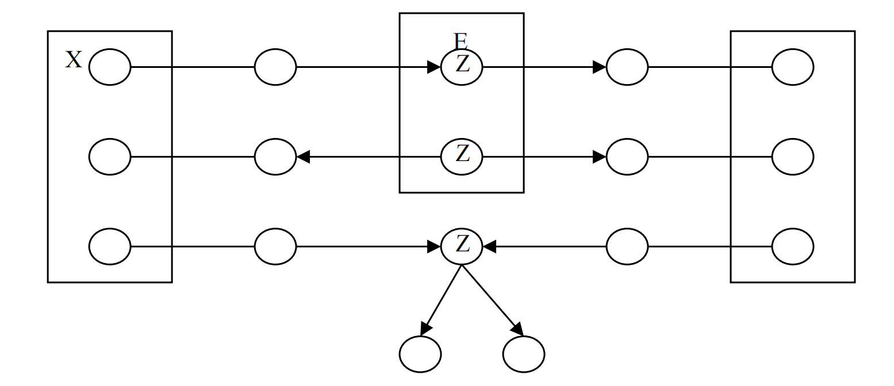
2.贝叶斯网的语义
2.3 Bayesian网中的条件独立关系
d-分离的定义：我们说节点集E d-分离 两个节点集X和Y, 若从X中一个节点到Y中一个节点的每条无向路径被阻塞(blocked).
给定节点集E，说一个路径被阻塞，是指在路径中存在一个节点Z，对Z下述三个条件之一成立：
1. Z在E中而且在路径中有一个箭头指向Z, 有一个箭头从Z引出（Z是head-to-tail节点，顺序结构）
2. Z在E中而且Z有两个路径中的箭头引出（Z是tail-to-tail节点，同父结构）
3. Z以及Z的任何后继者都不E中，且有两个路径中的箭头引向Z（Z是head-to-head节点，V型结构）

Slide 28
2.贝叶斯网的语义
2.3 Bayesian网中的条件独立关系
例2.7 d-分离的一个例子
给定C，路径BCDF是被C阻塞的，因为C是一个tail-to-tail节点（同父结构）；
给定F，路径BEFG是被F阻塞的，因为F是一个head-to-tail节点（顺序结构）；
BEFD是被阻塞的，除非给定F（或G），因为F是一个head-to-head节点（V型结构）
给定C，B和D条件独立吗？
路径B-C-D 被C阻塞，路径B-E-F-D被F阻塞。独立。
给定C和F，B和D条件独立吗？
路径B-C-D 被C阻塞，路径B-E-F-D没有被F阻塞。不独立

Slide 29
2.贝叶斯网的语义
2.3 Bayesian网中的条件独立关系
为了更加直观的使用d-分离分析图中变量之间的条件独立性，可以使用道德图(无向图)的概念。
道德图（Moral graph）的定义：（1）找出有向图中的所有V型结构，在V型结构的两个父节点之间加上一条无向边；（2）将所有有向图改为无向边。
由此产生的无向图称为道德图，令两个父节点相连的过程称为道德化（因此可以理解为什么称为是道德图，一个节点的双亲节点应该是联系紧密的，否则就被视作不道德的）。

Slide 30
2.贝叶斯网的语义
2.3 Bayesian网中的条件独立关系
例2.8：道德图的一个例子:

Slide 31
2.贝叶斯网的语义
2.3 Bayesian网中的条件独立关系
u-分离（无向分离）的定义：假设X, Y和Z是无向图G中两两不相交的节点集合，如果将Z从图G中除去后（删除其中节点和连边），X和Y分别属于两个连通分支，则称X和Y被Z u-分离。
例如右图：{E,D} u-分离{A, B, C}和{F, G}

Slide 32
2.贝叶斯网的语义
2.3 Bayesian网中的条件独立关系
限制图的定义：假设X是有向无环图G的节点集合，则G在X上的限制图是从G中除去所有不属于X中的节点及连边得到的图，记作GX .
最小祖先闭集的定义：假设X是有向无环图G的节点集合，如果其中每个节点的祖先节点（或父节点）都在X中，则称X为祖先闭集。对任一节点集合Y，用an(Y)表示包含Y的最小祖先闭集。

Slide 33
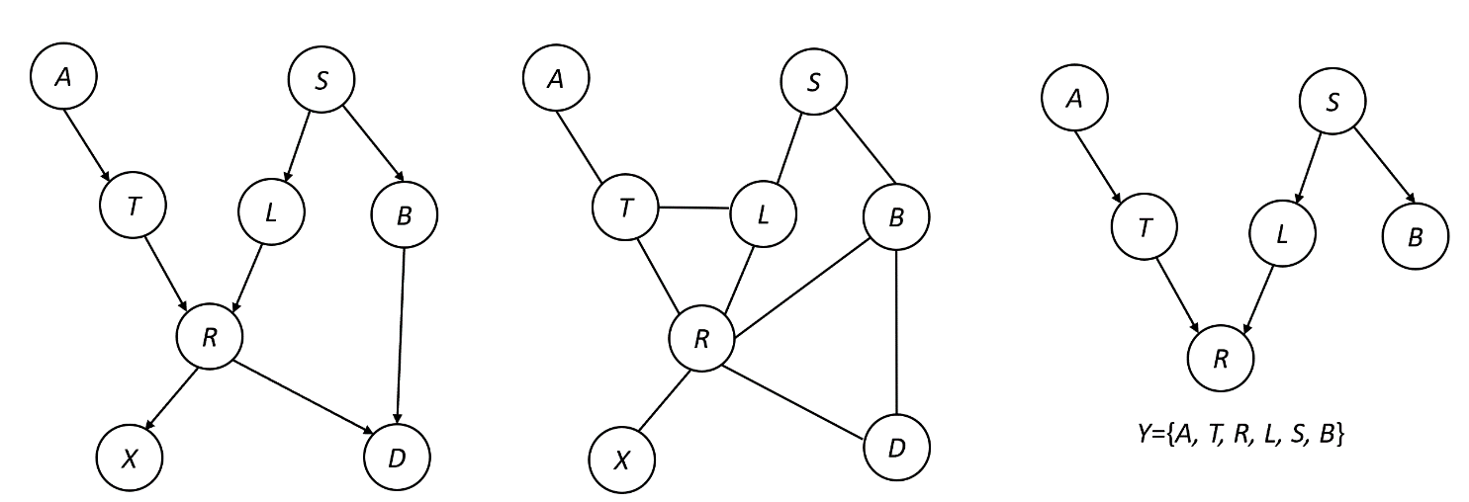
2.贝叶斯网的语义
2.3 Bayesian网中的条件独立关系
例2.9：u-分离，限制图，最小祖先闭集
{R, L} u-分离 {A}和{D}；但{R}不u-分离{A}和{D}。
给定集合Y={A, T, R, L, S, B}，G在Y上的限制图G_{Y}如图2.5(C)。
包含X={A,S,R}的最小祖先闭集an(X)={A, S, T, L, R};
包含Y={A,S,R,L}的最小祖先闭集an(Y)={A, S, T, L, R};
{A, S, T, L, R,B}是包含X或Y的祖先闭集，但不是最小祖先闭集。
(a)贝叶斯网G (b) G的道德图 (c) G在Y上的限制图
图2.5 有向无环图、道德图、限制图

Slide 34
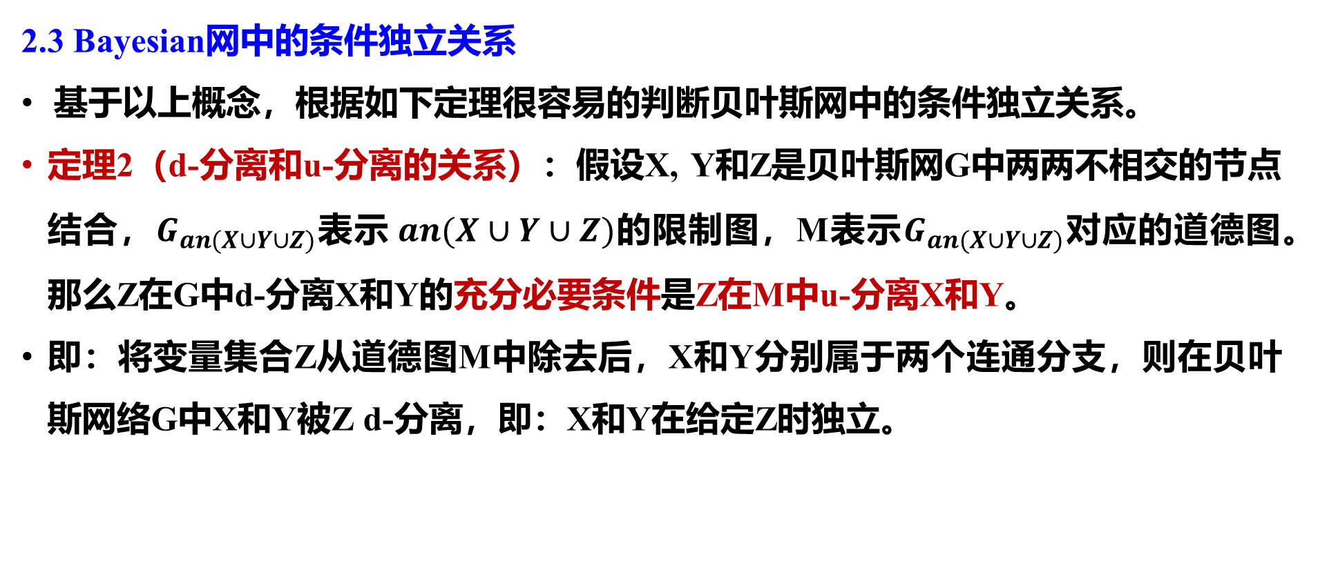
2.贝叶斯网的语义
2.3 Bayesian网中的条件独立关系
基于以上概念，根据如下定理很容易的判断贝叶斯网中的条件独立关系。
定理2（d-分离和u-分离的关系）：假设X, Y和Z是贝叶斯网G中两两不相交的节点结合，$G_{an(X∪Y∪Z)}$表示$an(X∪Y∪Z)$的限制图，M表示$G_{an(X∪Y∪Z)}$对应的道德图。那么Z在G中d-分离X和Y的充分必要条件是Z在M中u-分离X和Y。
即：将变量集合Z从道德图M中除去后，X和Y分别属于两个连通分支，则在贝叶斯网络G中X和Y被Z d-分离，即：X和Y在给定Z时独立。

Slide 35
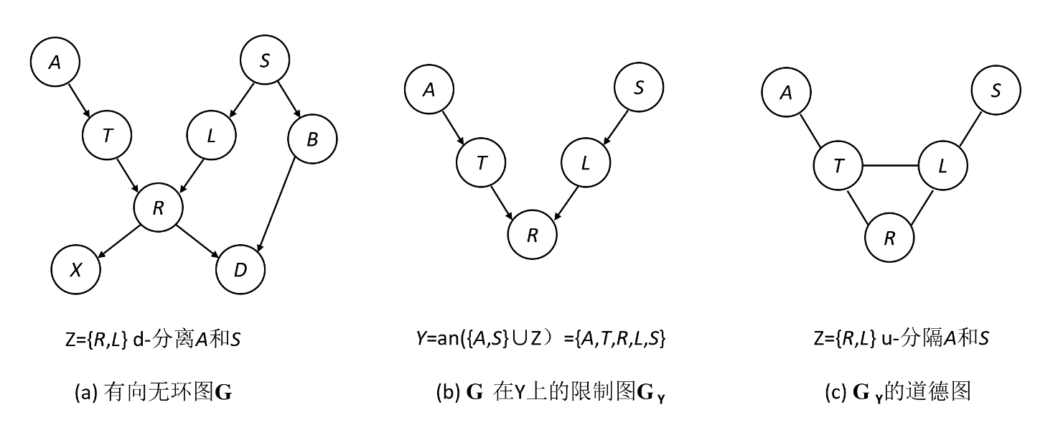
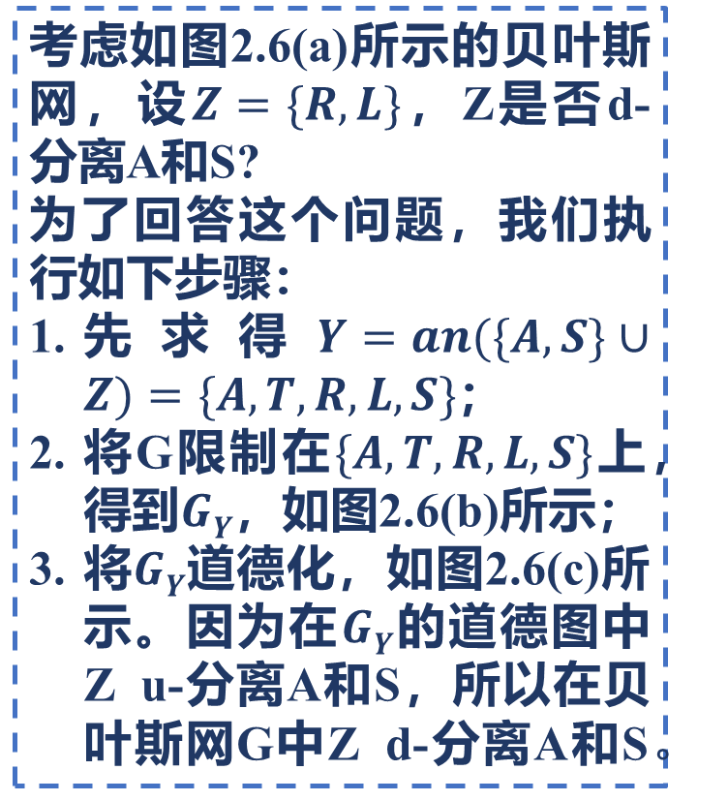
2.贝叶斯网的语义
考虑如图2.6(a)所示的贝叶斯网，设$Z=\{R, L\}$，Z是否d-分离A和S?
为了回答这个问题，我们执行如下步骤：
先求得$Y=an(\{A, S\}∪Z)=\{A, T, R, L, S\}$；
将G限制在$\{A, T, R, L, S\}$上，得到$GY$，如图2.6(b)所示；
将$GY$道德化，如图2.6(c)所示。因为在$GY$的道德图中Z u-分离A和S，所以在贝叶斯网G中Z d-分离A和S。
2.3 Bayesian网中的条件独立关系
例2.10：采用u-分离判断条件独立关系
图2.6 利用u-分离判定d-分离的示例

Slide 36
2.贝叶斯网的语义
2.3 Bayesian网中的条件独立关系
例2.10：采用u-分离判断条件独立关系
如果Z={R}，Z是否d-分离A和S?
Y，G_{Y}，以及G_{Y}的道德图都没有变，但是在道德图中节点R不能u-分割A和S。因此在贝叶斯网G中，{R}不能d-分离A和S。
图2.6 利用u-分离判定d-分离的示例

Slide 37
3.贝叶斯网中的推理算法
3.1 推理的概念
贝叶斯网建立好之后能用来回答“查询”(query)，即：通过一些变量的观测值来推测其他变量的取值（一般是取值的概率分布）。
这样通过已知变量观测值来推测待查询变量的过程称为“推理”(inference，也称推断), 已知变量观测值称为“证据”(evidence)。从这个角度说，图模型可以被视作“概率数据库(Jordan 2009)”，一种可以回答关于随机变量取值的查询机制。
对任何Bayesian网推理系统，其基本推理任务可以描述如下：根据某些证据变量已给出的特定的值，对一个查询变量集合求出后验概率分布。即是说，要计算P(Query|Evidence)。

Slide 38
3.贝叶斯网中的推理算法
3.1 推理的概念
例3.1：在前面的例子中，“盗窃”明显是个查询变量，“约翰打电话”和“玛丽打电话”可作为证据变量。
例3.2：Bayesian网具有很大的灵活性，任何节点都可以作为一个查询变量或一个证据变量。我们当然也可以求P（警报｜约翰打电话，地震）。

Slide 39
3.贝叶斯网中的推理算法
3.1 推理的概念
一般说来，一个agent从它的观察（或其它途径）得到证据变量集合的一组值，而后需要计算另外一些变量的可能取值，以便决定下一步采取什么行动。
我们所需要的两个基本功能是BELEF—NET—TELL和BELEF—NET—ASK。前者用来给网络添加证据，后者用来对一个给定的查询变量计算概率分布。

Slide 40
3.贝叶斯网中的推理算法
3.1 推理的概念
Bayes网具有哪些不同的推理模式？具体来说，有以下四种：
诊断推理（从结果到原因，也称溯因推理，回溯推理，反绎推理，abductive reasoning）
因果推理（预测，演绎推理）
3) 原因交互推理
4) 混合推理

Slide 41
3.贝叶斯网中的推理算法
3.1 推理的概念
诊断推理（反绎推理） vs 因果推理（演绎推理）
反绎推理：反向演绎推理。观测的事实都出现在规则右部，反向使用规则，推理出现在规则左部的假设（即判断这些假设是否为真）。
演绎推理：观测的事实都出现在规则左部，正向使用规则，推理出现在规则右部的假设（即判断这些假设是否为真）。
如果把出现在规则左边的变量看作原因，出现在规则右边的变量看作结果，那么演绎推理就是从原因推断结果的过程（预测过程），反绎推理就是从结果推断原因的过程（溯因过程，诊断过程）。

Slide 42
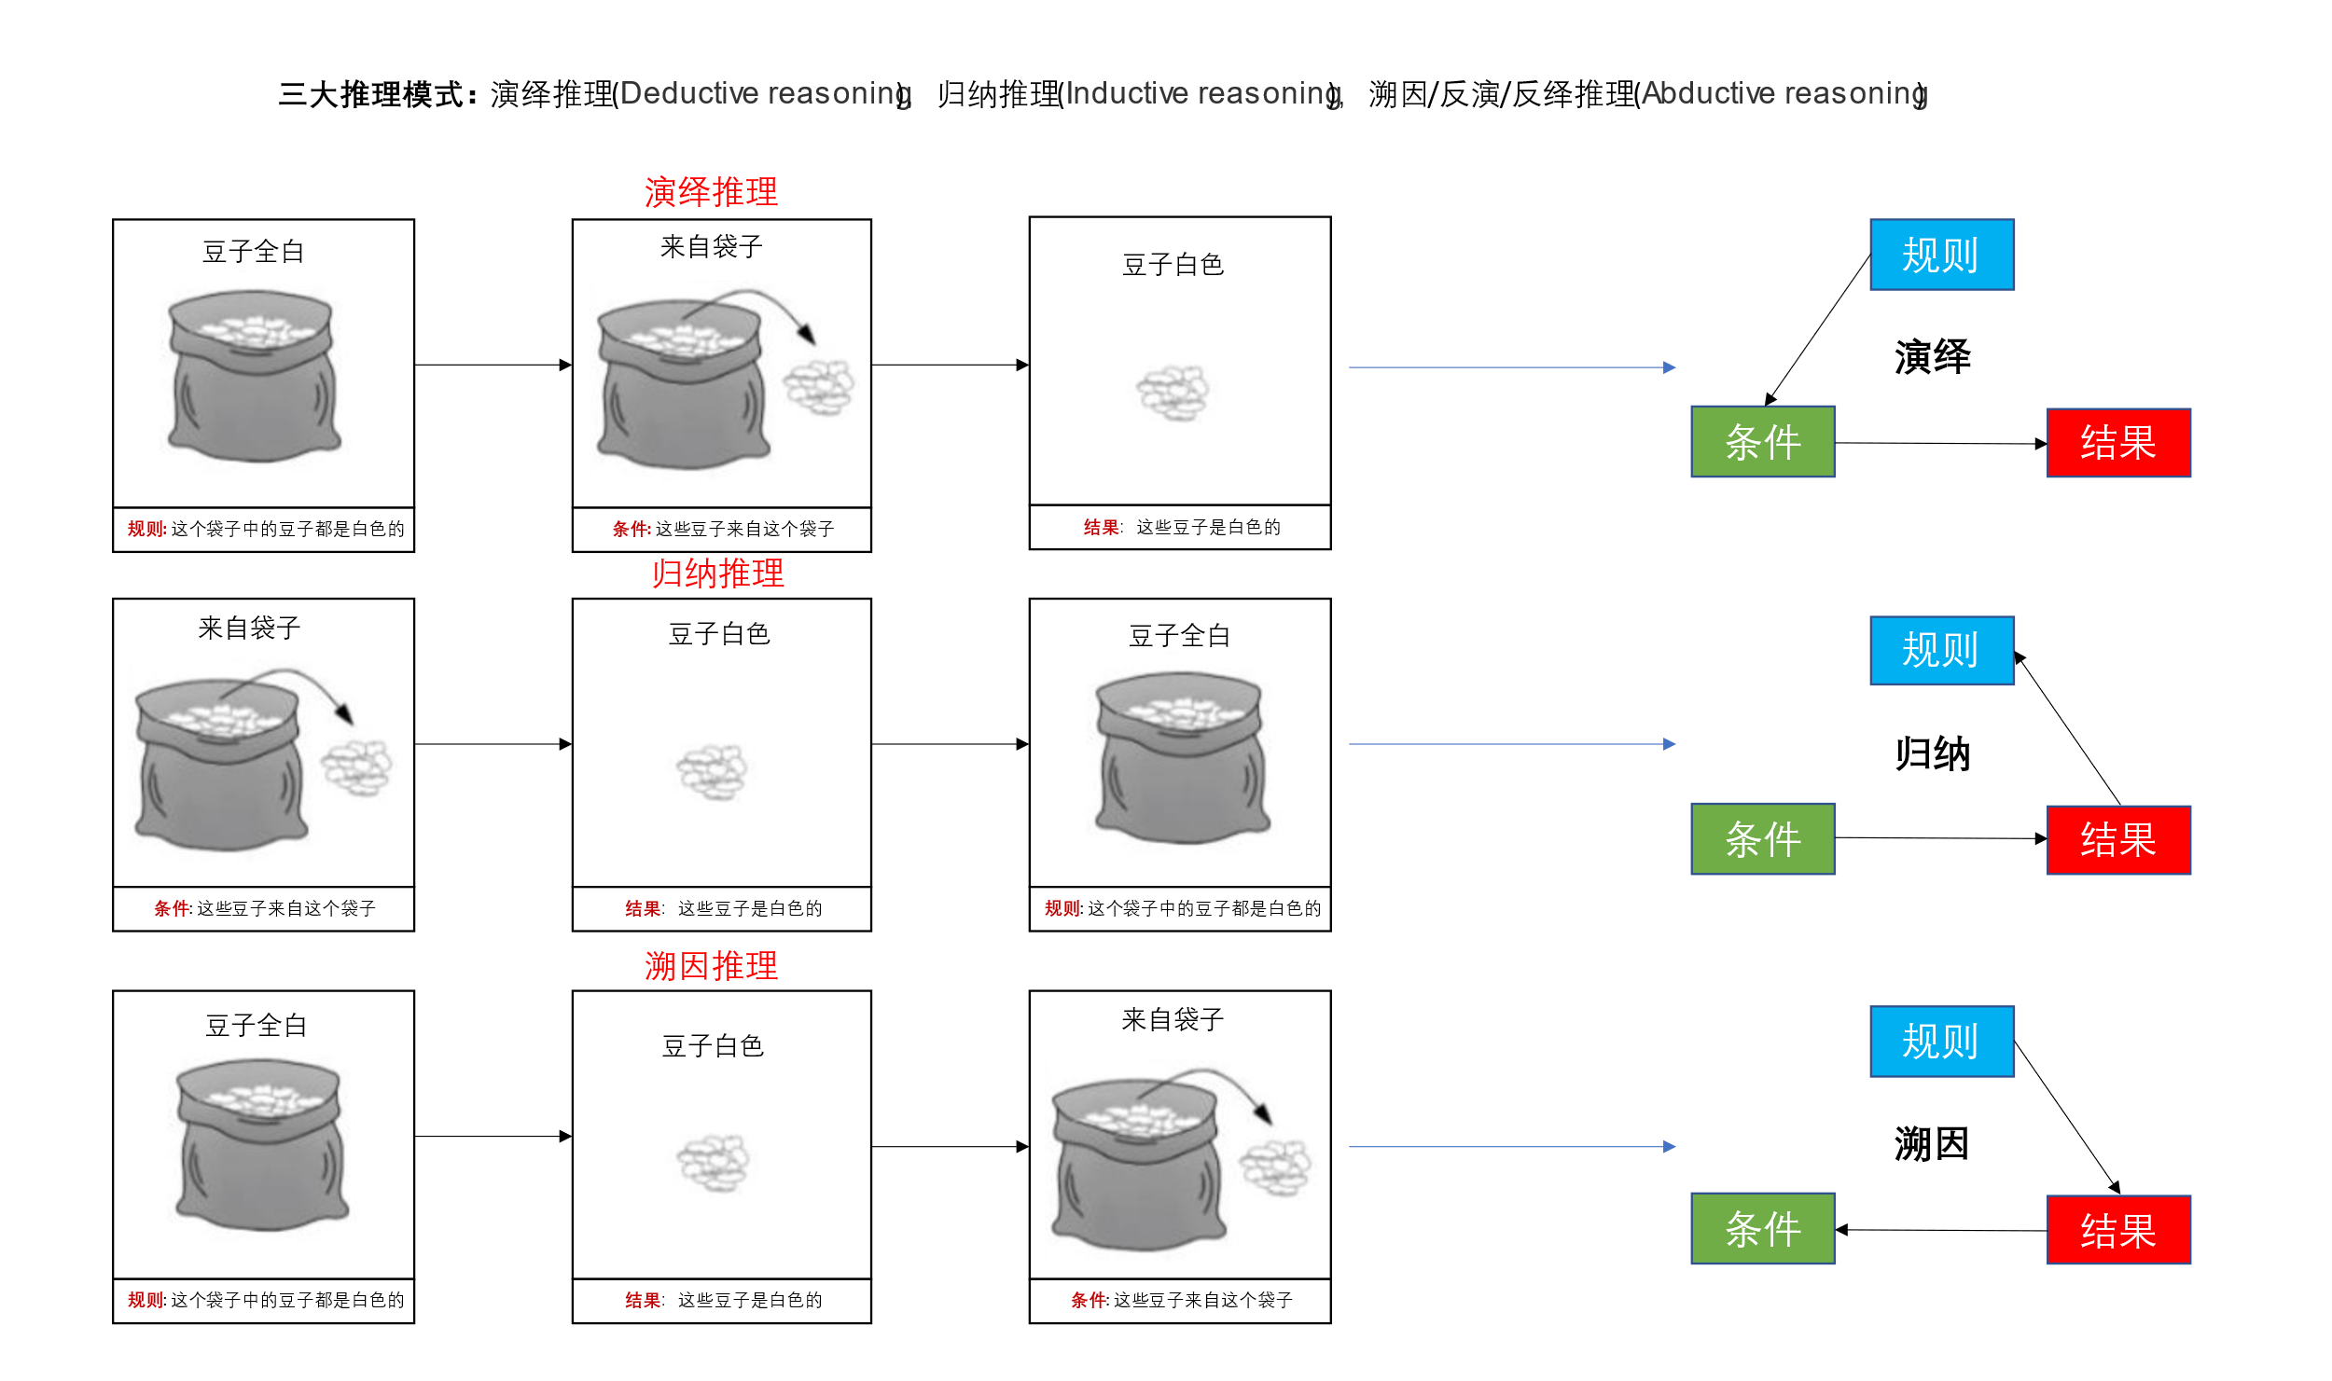
3.贝叶斯网中的推理算法

Slide 43
盗窃
地震
3.贝叶斯网中的推理算法
警报
3.1 推理的概念
诊断推理（反绎推理） vs 因果推理（演绎推理）
反绎推理例子：
基于症状诊断病因
从约翰打电话推导出：p(盗窃｜约翰打电话)＝0.016
演绎推理例子：
基于病因预测症状
推导出P(约翰打电话｜盗窃)=0.86以及P(玛丽打电话｜盗窃)=0.67
注意：图模型同时支持演绎推理、反绎推理。
John打电话
Mary打电话

Slide 44
盗窃
地震
3.贝叶斯网中的推理算法
警报
3.1 推理的概念
原因交互推理：在一个共同效果的原因之间的推理，或者根据
一些原因推断其他原因发生的概率
给定“警报”，我们有P(盗窃|警报)=0.376,但如果我们增加一个证据即地震确已发生，则P(盗窃|警报∧地震)降低到0.003。虽然盗窃和地震是相互独立的，但一个的出现使得另一个的可能性变小了，这种推理的模式被称为解释式的。
混合推理：包含了上面的两种或全部形式的推理模式
设约翰打电话为真且地震为假，可以得出：P(警报｜约翰打电话∧地震未发生)=0.013这是诊断和因果推理的同时使用，还可以得出：P(盗窃｜约翰打电话∧地震发生)=0.017
这是原因交互推理和诊断推理的混合使用。
John打电话
Mary打电话

Slide 45
3.贝叶斯网中的推理算法
3.1 推理的概念
Q
E
E
图3.1给出了上述4种推理模式的例子。其中E代表证据变量，Q代表查询变量。
Q
E
Q
E
Q
E
诊断式
因果式
因果交互式
混合式
图3.1 贝叶斯网络的基本推理方式

Slide 46
3.贝叶斯网中的推理算法
3.2 确定性推理（精确推理）
信念传播
现在讨论如何回答P(X|E)这种查询（即如何设计贝叶斯网的推理算法），其中X是图中的任意查询节点（query node），而E是其值已被设置为确定值的证据节点（evidence node）的任意子集。
按照Pearl（1988）的做法，我们从“链”这种最简单的情况开始，逐渐考虑更复杂的网络结构，目标是：找到诸如贝叶斯规则或求边际分布（边缘化）这样的概率过程对应的图操作，使得推理任务可以映射到通用的图算法。

Slide 47
3.贝叶斯网中的推理算法
3.2 确定性推理（精确推理）
链（chain）是头到尾节点的序列，有一个没有父节点的根（root）节点，其他所有节点都只有一个父节点；除最后一个称作叶（leaf）的节点外，其他所有节点都有一个子节点。考虑证据和查询变量X的位置关系，我们可有如下几种情况：
证据在X的祖先中，进行因果推理，沿着链向下传播证据
证据在X的后代中，进行诊断推理，沿着链向上传播证据；
一般情况：在两个方向上都有证据，上链E+（X祖先中的证据）和下链E-（X子孙中的证据）。

Slide 48
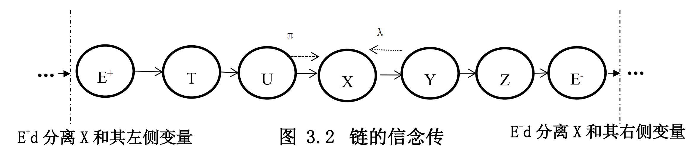
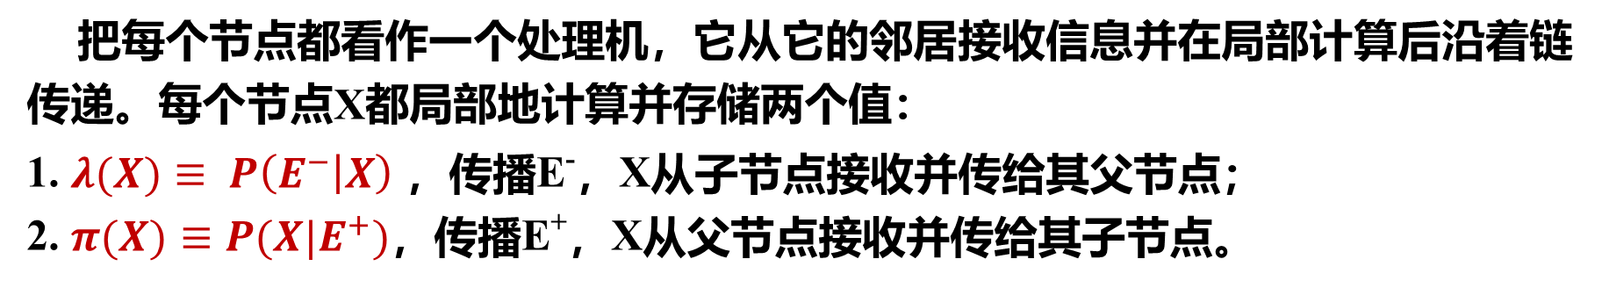
3.贝叶斯网中的推理算法
3.2 确定性推理（精确推理）
链（chain）
注意，任何证据节点都将X与链上证据另一侧的节点d分离，并且它们的值不影响P(X)；这对两个方向都成立。
把每个节点都看作一个处理机，它从它的邻居接收信息并在局部计算后沿着链传递。每个节点X都局部地计算并存储两个值：
1. $λ(X)≡ P\left(E^{−} | X\right)$ ，传播E⁻，X从子节点接收并传给其父节点；
2. $π(X)≡P(X|E^{+})$，传播E⁺，X从父节点接收并传给其子节点。

Slide 49
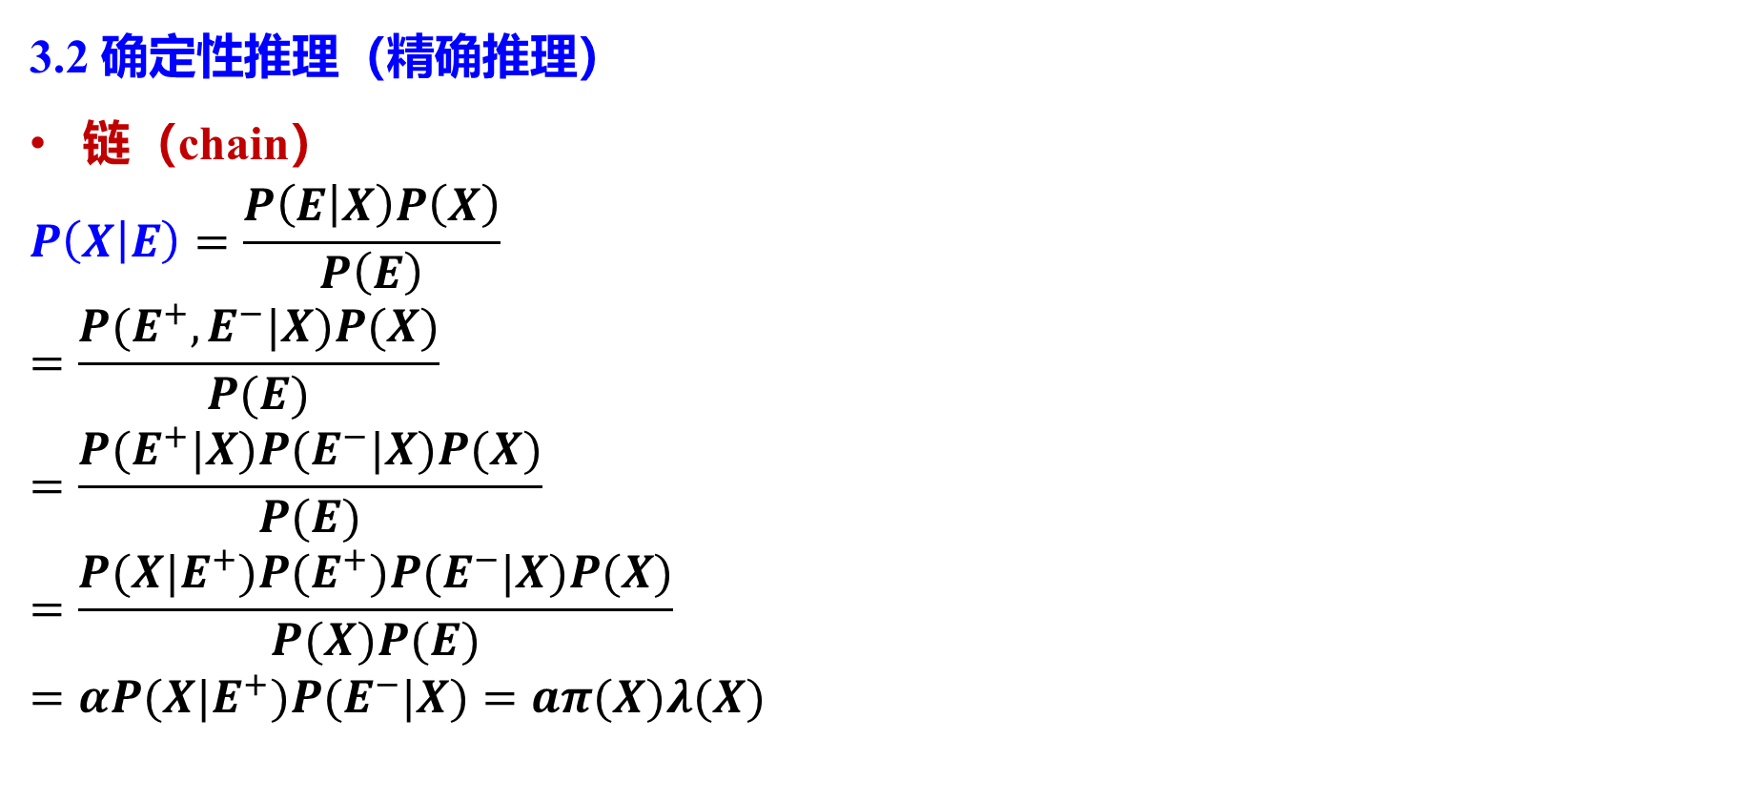

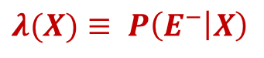
3.贝叶斯网中的推理算法
3.2 确定性推理（精确推理）
链（chain）
$$P\left(X | E\right)=\frac{P\left(E | X\right)P\left(X\right)}{P\left(E\right)}$$
$$=\frac{P(E^{+},E^{−}|X)P(X)}{P(E)}$$
$$=\frac{P(E^{+}|X)P(E^{−}|X)P(X)}{P(E)}$$
$$=\frac{P(X|E^{+})P(E^{+})P(E^{−}|X)P(X)}{P(X)P(E)}$$
$$=αP(X|E^{+})P(E^{−}|X)=aπ(X)λ(X)$$
从第二行到第三行是因为给定X, E⁺和E⁻是独立的（这里用到了d分离的概念）
从第三行到第四行根据贝叶斯规则
α是不依赖于X值的规范化常量P(E⁺)/P(E)
$λ(X)≡ P\left(E^{−} | X\right)$
$$π(X)≡P(X|E^{+})$$

Slide 50
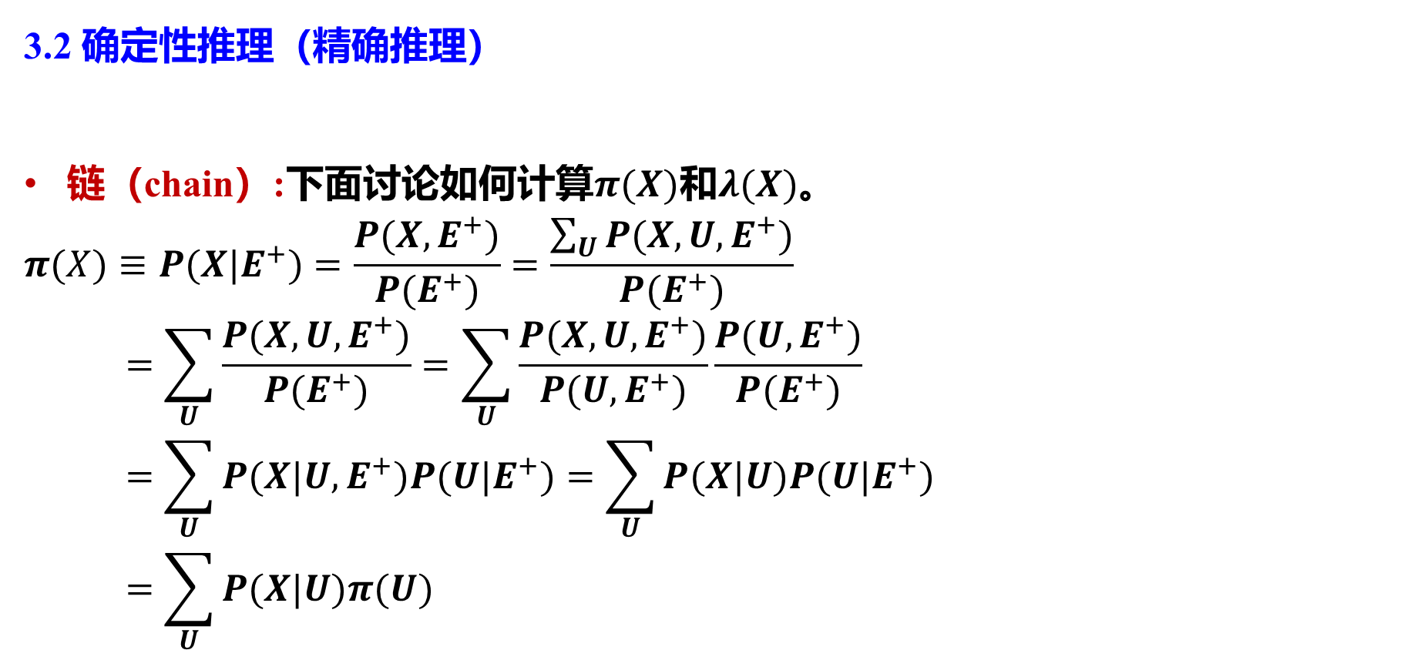
3.贝叶斯网中的推理算法
3.2 确定性推理（精确推理）
链（chain）:下面讨论如何计算$π(X)$和$λ(X)$。
$$π(X)≡P(X|E^{+})=\frac{P(X,E^{+})}{P(E^{+})}=\frac{\sum_{U}{P(X,U,E^{+})}}{P(E^{+})} \\ =\sum_{U}{\frac{P(X,U,E^{+})}{P(E^{+})}}=\sum_{U}{\frac{P(X,U,E^{+})}{P(U,E^{+})}}\frac{P(U,E^{+})}{P(E^{+})} \\ =\sum_{U}{P(X|U,E^{+})P(U|E^{+})}=\sum_{U}{P(X|U)P(U|E^{+})} \\ =\sum_{U}{P(X|U)π(U)}$$
基于U阻塞X与E⁺之间的路径这一事实

Slide 51
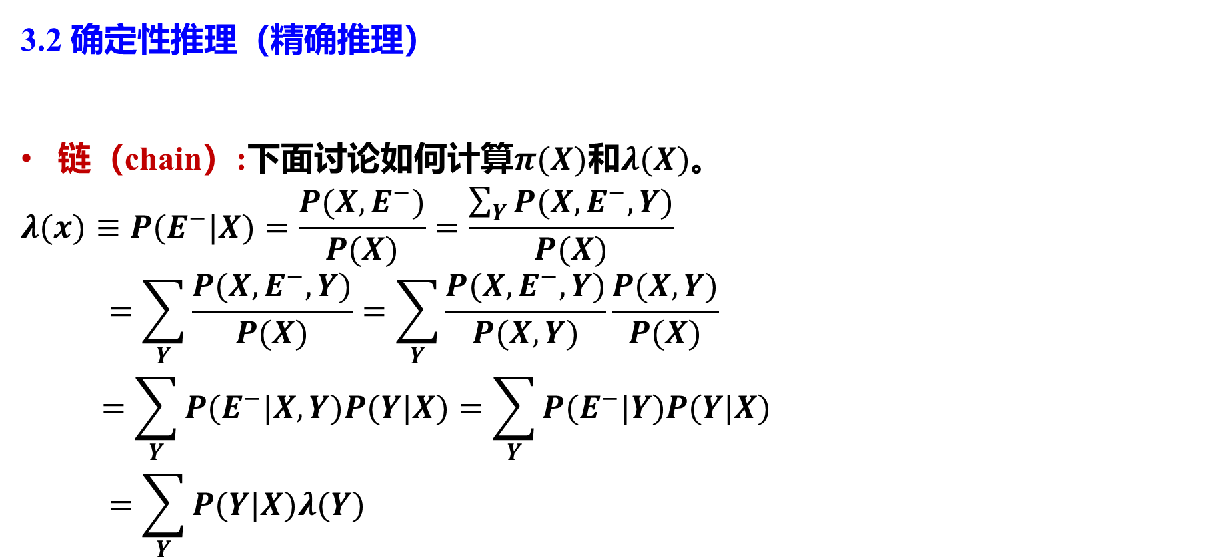
3.贝叶斯网中的推理算法
3.2 确定性推理（精确推理）
链（chain）:下面讨论如何计算$π(X)$和$λ(X)$。
$$λ(x)≡P(E^{−}|X)=\frac{P(X,E^{−})}{P(X)}=\frac{\sum_{Y}{P(X,E^{−},Y)}}{P(X)} \\ =\sum_{Y}{\frac{P(X,E^{−},Y)}{P(X)}}=\sum_{Y}{\frac{P(X,E^{−},Y)}{P(X,Y)}}\frac{P(X,Y)}{P(X)} \\ =\sum_{Y}{P(E^{−}|X,Y)P(Y|X)}=\sum_{Y}{P(E^{−}|Y)P(Y|X)} \\ =\sum_{Y}{P(Y|X)λ(Y)}$$
基于Y阻塞X与E⁻之间的路径这一事实

Slide 52
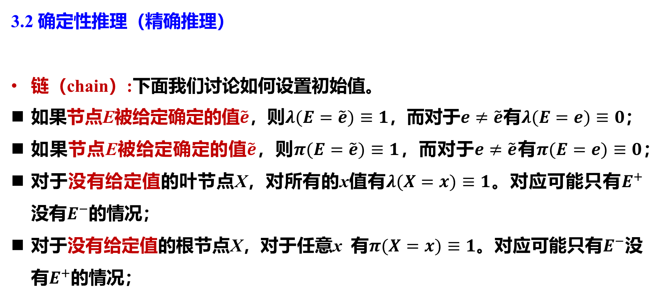
3.贝叶斯网中的推理算法
3.2 确定性推理（精确推理）
链（chain）:下面我们讨论如何设置初始值。
如果节点E被给定确定的值$\tilde{e}$，则$λ(E=\tilde{e})≡1$，而对于$e≠\tilde{e}$有$λ(E=e)≡0$；
如果节点E被给定确定的值$\tilde{e}$，则$π(E=\tilde{e})≡1$，而对于$e≠\tilde{e}$有$π(E=e)≡0$；
对于没有给定值的叶节点X，对所有的x值有$λ(X=x)≡1$。对应可能只有$E^{+}$没有$E^{−}$的情况；
对于没有给定值的根节点X，对于任意x 有$π(X=x)≡1$。对应可能只有$E^{−}$没有$E^{+}$的情况；

Slide 53
3.贝叶斯网中的推理算法
3.2 确定性推理（精确推理）
链（chain）:
信念传播过程：给定初始条件后，基于以上对π(X)和λ(X)的计算方式，我们可以设计一个沿着链传播证据的递归方案。当证据节点的值被设置时，它们启动传播，并且节点持续更新，直至收敛。
Pearl（1988）将这看作一台并行机器，其中每个节点用一个处理器实现，每个处理器都与其他处理器并行，通过π-消息和λ-消息与它的父节点和子节点交换信息。

Slide 54
3.贝叶斯网中的推理算法
3.2 确定性推理（精确推理）
树:
链是受限的，因为每个节点只能有一个父节点和一个子节点，即只能处理单个原因和单个症状的情况。在树中，每个节点都可以有多个子女，但是除单个根外，所有的节点都只有一个父节点。
类似的信念传播也可以在树上进行，与链的不同之处是：节点由它的诸子女接受不同的λ-消息，并且向它的诸子女发送不同的π-消息。λ_{Y}(X)表示X从它的子女Y接收的消息，π_{Y}(X)表示X发送到它的子女Y的消息。

Slide 55
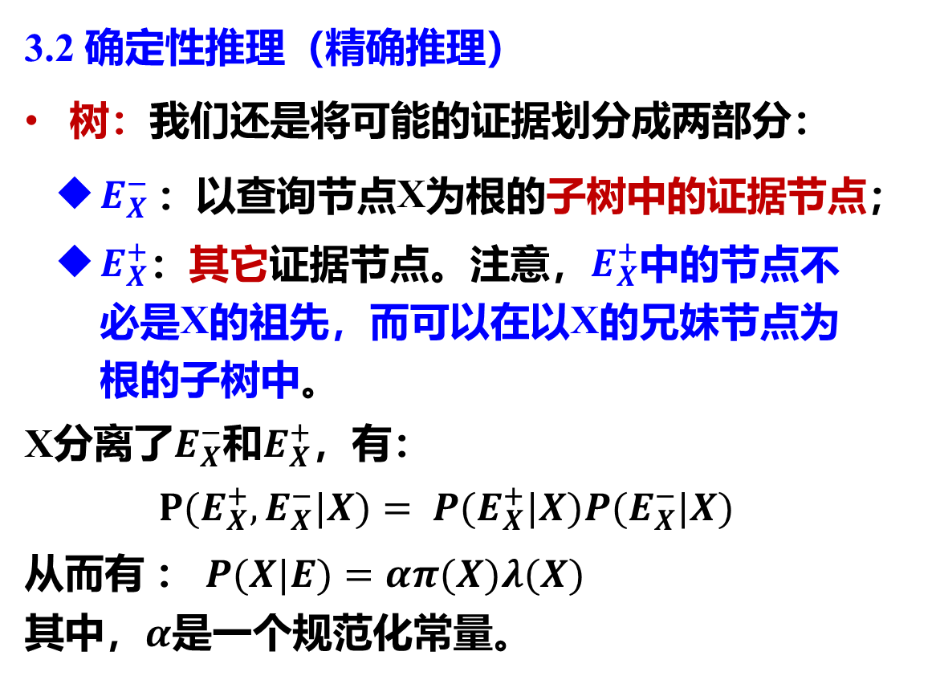
3.贝叶斯网中的推理算法
3.2 确定性推理（精确推理）
树：我们还是将可能的证据划分成两部分：
$E_{X}^{−}$：以查询节点X为根的子树中的证据节点；
$E_{X}^{+}$：其它证据节点。注意，$E_{X}^{+}$中的节点不必是X的祖先，而可以在以X的兄妹节点为根的子树中。
X分离了$E_{X}^{−}$和$E_{X}^{+}$，有：
$$P(E_{X}^{+},E_{X}^{−}|X)= P(E_{X}^{+}|X)P(E_{X}^{−}|X)$$
从而有 ： $P(X|E)=απ(X)λ(X)$
其中，$α$是一个规范化常量。
U
λ_{X}(U)
π_{X}(U)
V
W
X
λ_{Y}(X)
π_{Z}(X)
Y
Z
图3.3 树中的信念传播

Slide 56
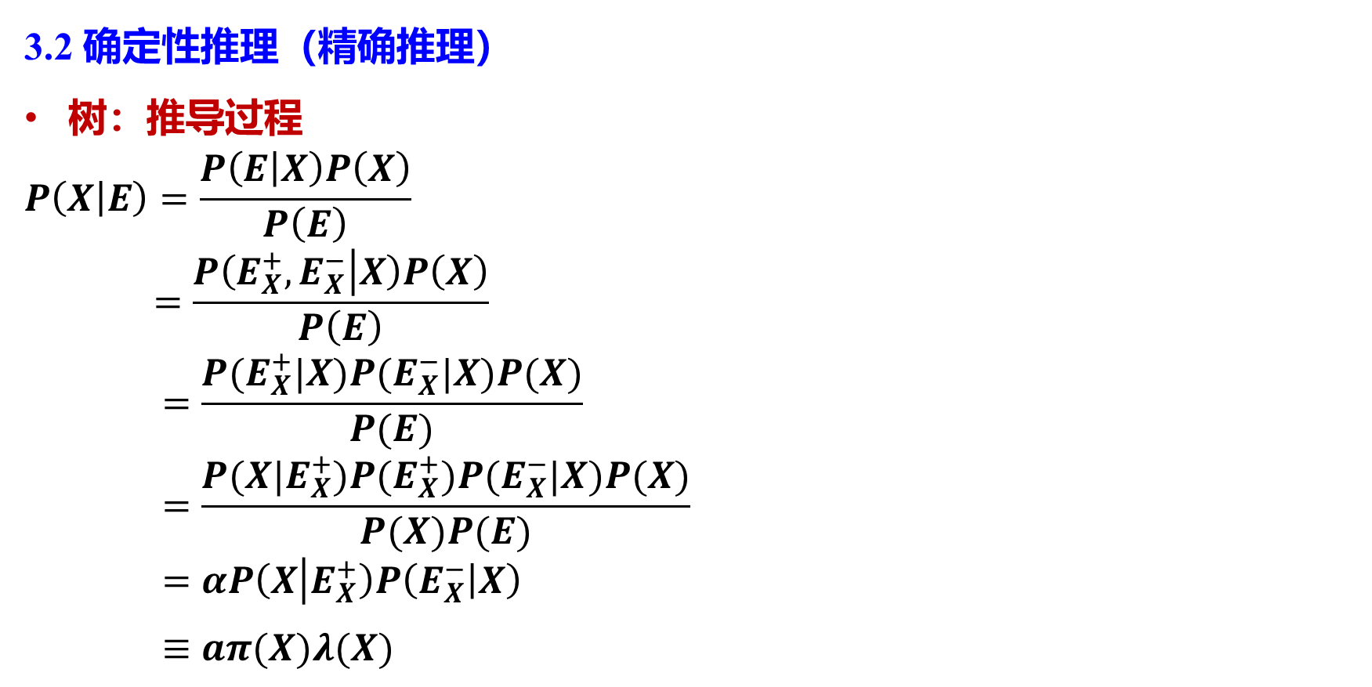
3.贝叶斯网中的推理算法
3.2 确定性推理（精确推理）
树：推导过程
$$P\left(X | E\right)=\frac{P\left(E | X\right)P\left(X\right)}{P\left(E\right)}$$
$$=\frac{P\left(E_{X}^{+},E_{X}^{−} | X\right)P\left(X\right)}{P\left(E\right)}$$
$$=\frac{P(E_{X}^{+}|X)P(E_{X}^{−}|X)P(X)}{P(E)}$$
$$=\frac{P(X|E_{X}^{+})P(E_{X}^{+})P(E_{X}^{−}|X)P(X)}{P(X)P(E)}$$
$$=αP\left(X | E_{X}^{+}\right)P\left(E_{X}^{−} | X\right)$$
$≡aπ(X)λ(X)$
U
λ_{X}(U)
π_{X}(U)
V
W
X
λ_{Y}(X)
π_{Z}(X)
Y
Z
图3.3 树中的信念传播
如何计算？

Slide 57
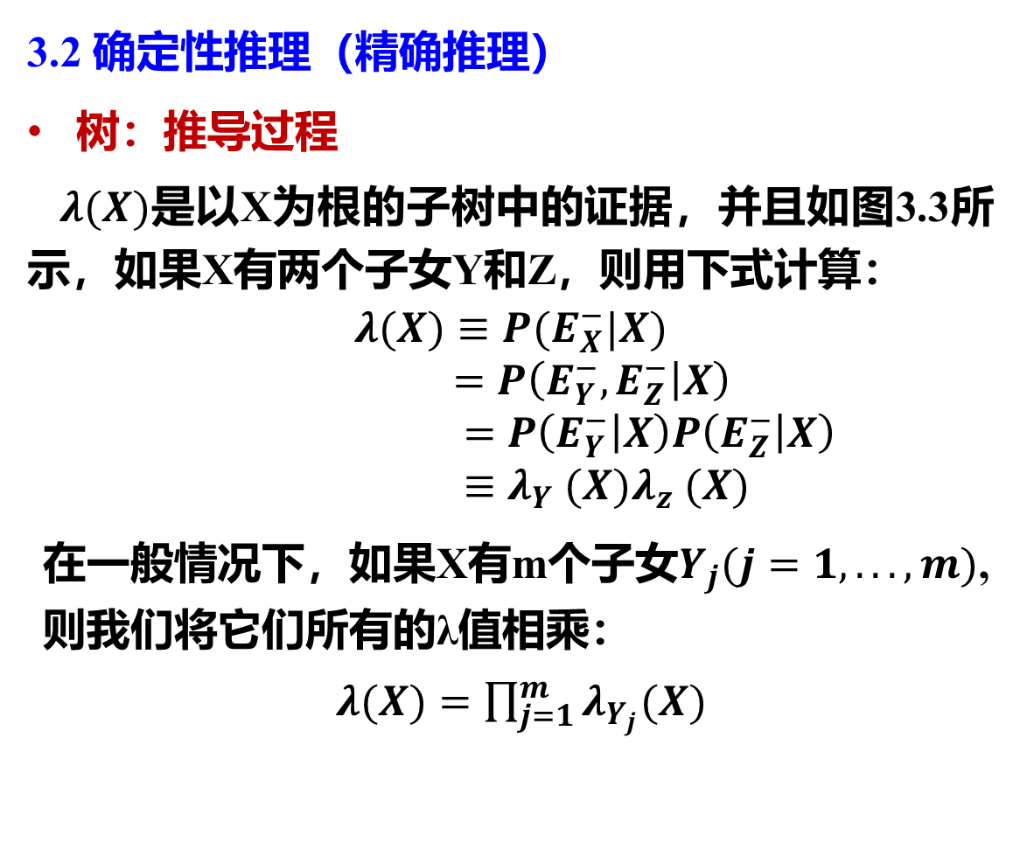
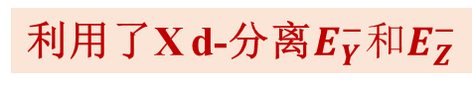
3.贝叶斯网中的推理算法
3.2 确定性推理（精确推理）
树：推导过程
$λ(X)$是以X为根的子树中的证据，并且如图3.3所示，如果X有两个子女Y和Z，则用下式计算：
$$λ(X)≡P(E_{X}^{−}|X) \\ =P\left(E_{Y}^{−},E_{Z}^{−} | X\right)$$
$$=P\left(E_{Y}^{−} | X\right)P\left(E_{Z}^{−} | X\right)$$
$$≡λ_{Y} (X)λ_{z} (X)$$
在一般情况下，如果X有m个子女$Y_{j}(j=1,...,m)$,则我们将它们所有的λ值相乘：
$λ(X)=\prod_{j=1}^{m}{λ_{Y_{j}}(X)}$
U
λ_{X}(U)
π_{X}(U)
V
W
X
λ_{Y}(X)
π_{Z}(X)
利用了X d-分离$E_{Y}^{−}和E_{Z}^{−}$
Y
Z
图3.3 树中的信念传播

Slide 58
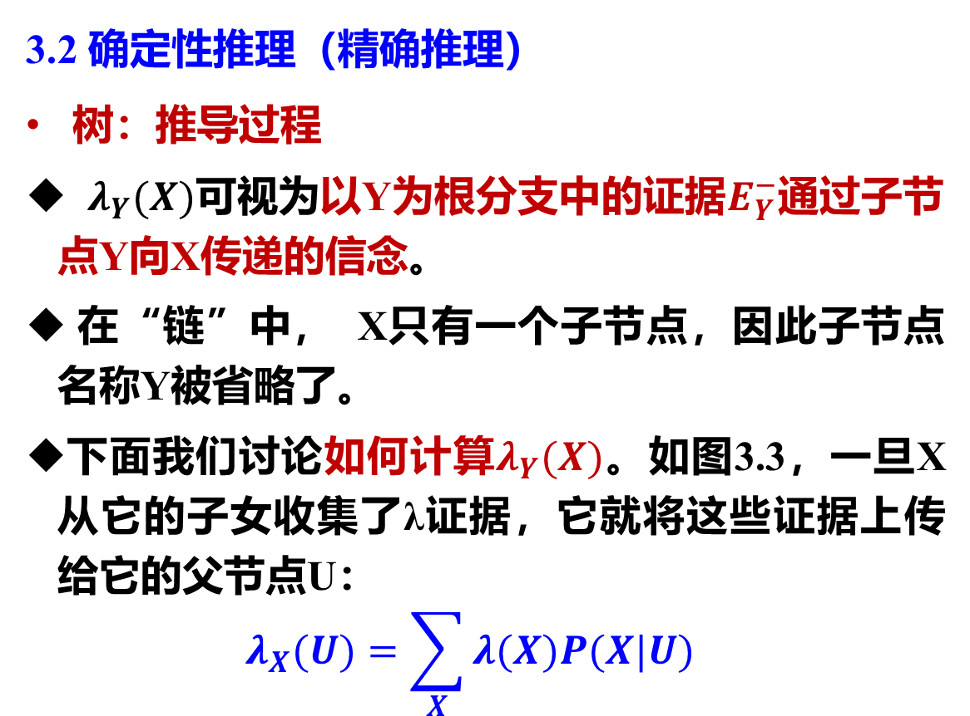
3.贝叶斯网中的推理算法
3.2 确定性推理（精确推理）
树：推导过程
$λ_{Y}(X)$可视为以Y为根分支中的证据$E_{Y}^{−}$通过子节点Y向X传递的信念。
在“链”中， X只有一个子节点，因此子节点名称Y被省略了。
下面我们讨论如何计算$λ_{Y}(X)$。如图3.3，一旦X从它的子女收集了λ证据，它就将这些证据上传给它的父节点U：
$$λ_{X}(U)=\sum_{X}{λ(X)P(X|U)}$$
U
λ_{X}(U)
π_{X}(U)
V
W
X
λ_{Y}(X)
π_{Z}(X)
Y
Z
图3.3 树中的信念传播

Slide 59
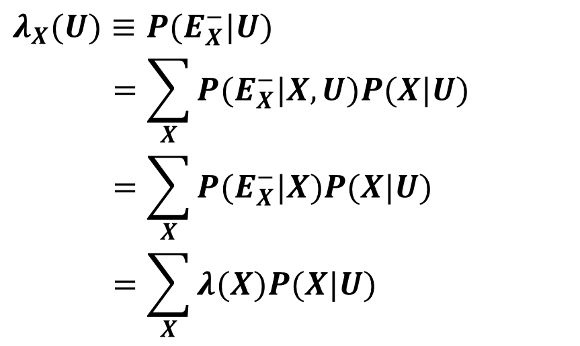
3.贝叶斯网中的推理算法
3.2 确定性推理（精确推理）
树：推导过程
类似“链”的情况，上式的推导如下：
U
λ_{X}(U)
π_{X}(U)
V
W
$$λ_{X}(U)≡P(E_{X}^{−}|U)$$
$$=\sum_{X}{P(E_{X}^{−}|X,U)P(X|U)} \\ =\sum_{X}{P(E_{X}^{−}|X)P(X|U)} \\ =\sum_{X}{λ(X)P(X|U)}$$
X
λ_{Y}(X)
π_{Z}(X)
Y
Z
图3.3 树中的信念传播

Slide 60
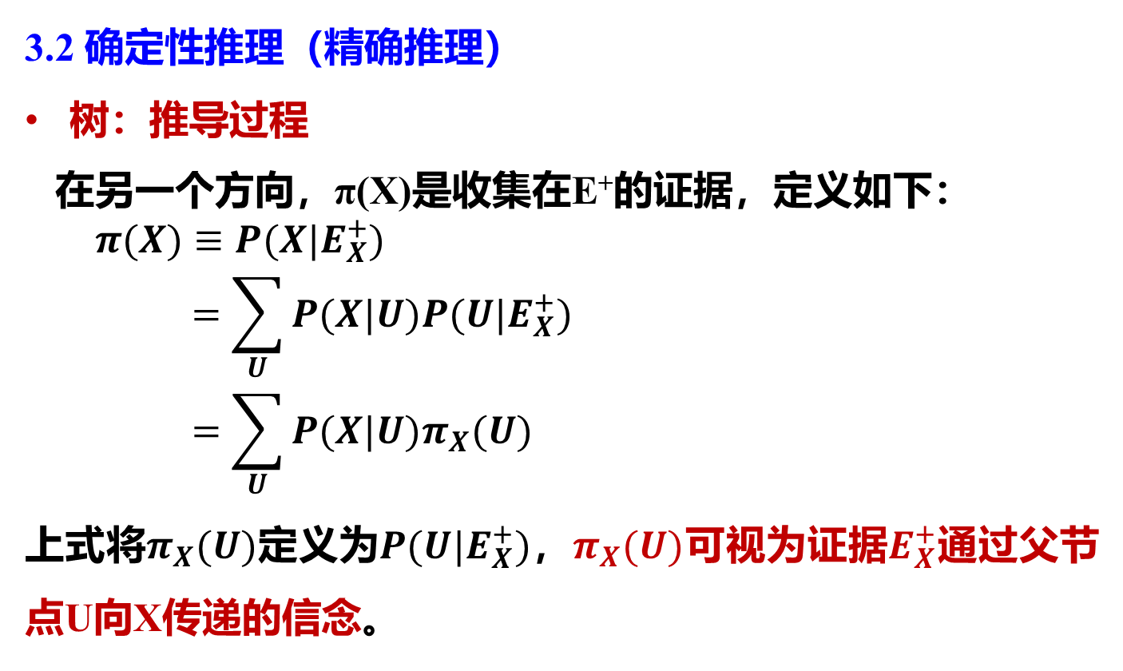
3.贝叶斯网中的推理算法
U
λ_{X}(U)
π_{X}(U)
3.2 确定性推理（精确推理）
树：推导过程
在另一个方向，π(X)是收集在E⁺的证据，定义如下：
$$π(X)≡P(X|E_{X}^{+}) \\ =\sum_{U}{P(X|U)P(U|E_{X}^{+})} \\ =\sum_{U}{P(X|U)π_{X}(U)}$$
上式将$π_{X}(U)$定义为$P(U|E_{X}^{+})$，$π_{X}(U)$可视为证据$E_{X}^{+}$通过父节点U向X传递的信念。
W
V
X
λ_{Y}(X)
π_{Z}(X)
Y
Z
图3.3 树中的信念传播

Slide 61
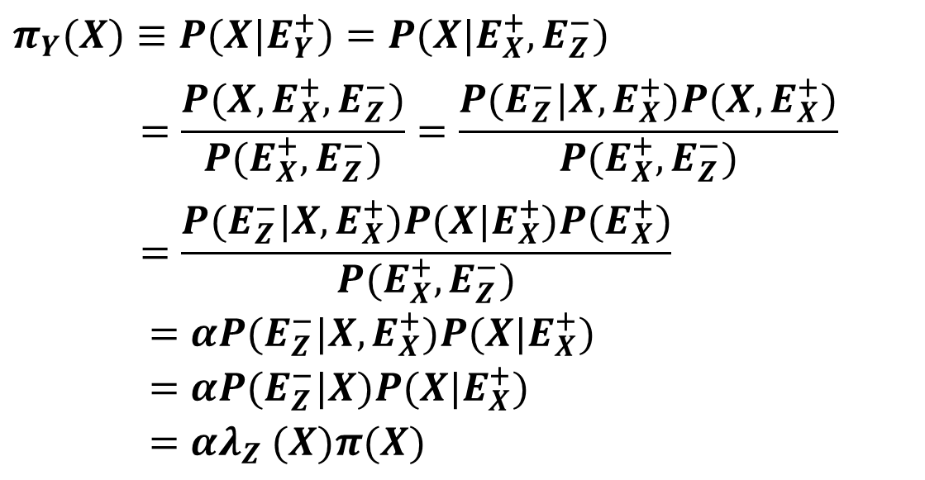
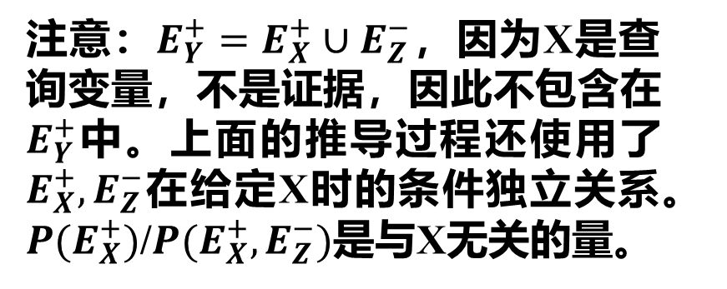
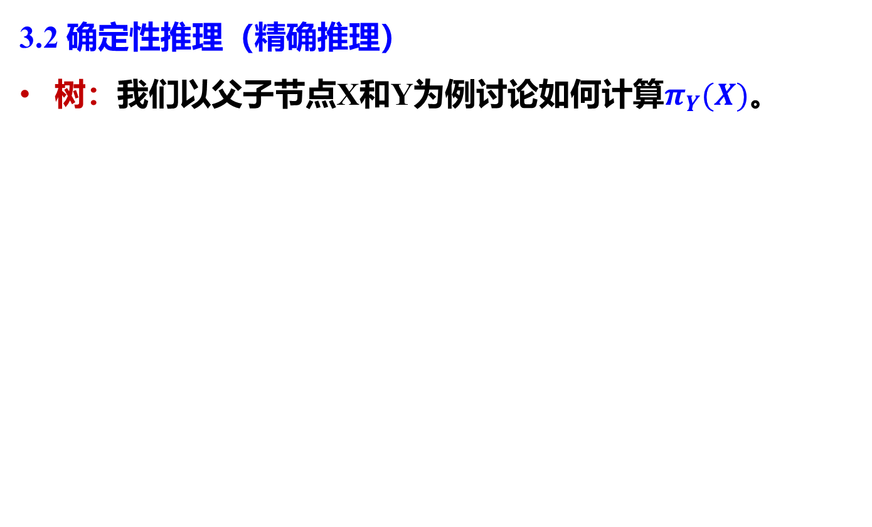
U
3.贝叶斯网中的推理算法
λ_{X}(U)
π_{X}(U)
V
W
3.2 确定性推理（精确推理）
树：我们以父子节点X和Y为例讨论如何计算$π_{Y}(X)$。
X
λ_{Y}(X)
π_{Z}(X)
$$π_{Y}(X)≡P(X|E_{Y}^{+})=P(X|E_{X}^{+},E_{Z}^{−}) \\ =\frac{P(X,E_{X}^{+},E_{Z}^{−})}{P(E_{X}^{+},E_{Z}^{−})}=\frac{P(E_{Z}^{−}|X,E_{X}^{+})P(X,E_{X}^{+})}{P(E_{X}^{+},E_{Z}^{−})} \\ =\frac{P(E_{Z}^{−}|X,E_{X}^{+})P(X|E_{X}^{+})P(E_{X}^{+})}{P(E_{X}^{+},E_{Z}^{−})} \\ =αP(E_{Z}^{−}|X,E_{X}^{+})P(X|E_{X}^{+}) \\ =αP(E_{Z}^{−}|X)P(X|E_{X}^{+}) \\ =αλ_{Z} (X)π(X)$$
Z
Y
图3.3 树中的信念传播
注意：$E_{Y}^{+}=E_{X}^{+}∪E_{Z}^{−}$，因为X是查询变量，不是证据，因此不包含在$E_{Y}^{+}$中。上面的推导过程还使用了$E_{X}^{+},E_{Z}^{−}$在给定X时的条件独立关系。$P(E_{X}^{+})$/$P(E_{X}^{+},E_{Z}^{−})$是与X无关的量。

Slide 62
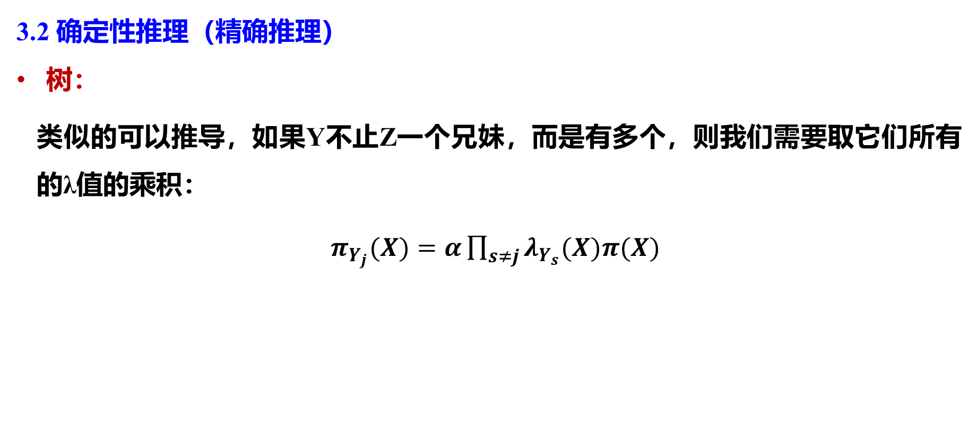
3.贝叶斯网中的推理算法
3.2 确定性推理（精确推理）
树：
类似的可以推导，如果Y不止Z一个兄妹，而是有多个，则我们需要取它们所有的λ值的乘积：
$π_{Y_{j}}(X)=α\prod_{s≠j}{λ_{Y_{s}}(X)π(X)}$

Slide 63
3.贝叶斯网中的推理算法
3.2 确定性推理（精确推理）
多树(polytree)：
在树中，节点有单个父节点，即单个原因。
在多树（polytree）中，一个节点可以有多个父节点，但是要求图是单连接的，这意味着任意两个节点之间只有一条链。
U₁
U_{k}
U_{i}
λ_{X}(U_{i}) π_{X}(U_{i})
X
λ_{Yj}(X) π_{Yj}(X)
Y₁
Y_{m}
Y_{J}
图3.4 多树中的信念传播

Slide 64
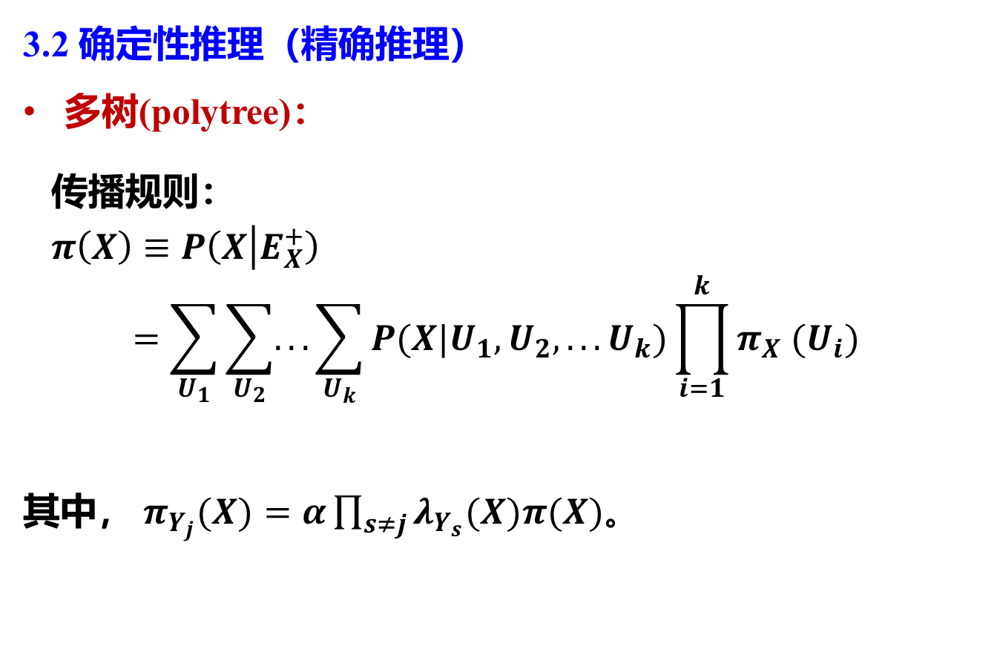
3.贝叶斯网中的推理算法
3.2 确定性推理（精确推理）
多树(polytree)：
传播规则：
$$π\left(X\right)≡P\left(X | E_{X}^{+}\right)$$
$$=\sum_{U_{1}}{\sum_{U_{2}}{...\sum_{U_{k}}{P(X|U_{1},U_{2},...U_{k})}}}\prod_{i=1}^{k}{π_{X} (U_{i})}$$
其中， $π_{Y_{j}}(X)=α\prod_{s≠j}{λ_{Y_{s}}(X)π(X)}$。
U₁
U_{i}
U_{k}
λ_{X}(U_{i}) π_{X}(U_{i})
X
λ_{Yj}(X) π_{Yj}(X)
Y₁
Y_{m}
Y_{j}
图3.4 多树中的信念传播

Slide 65
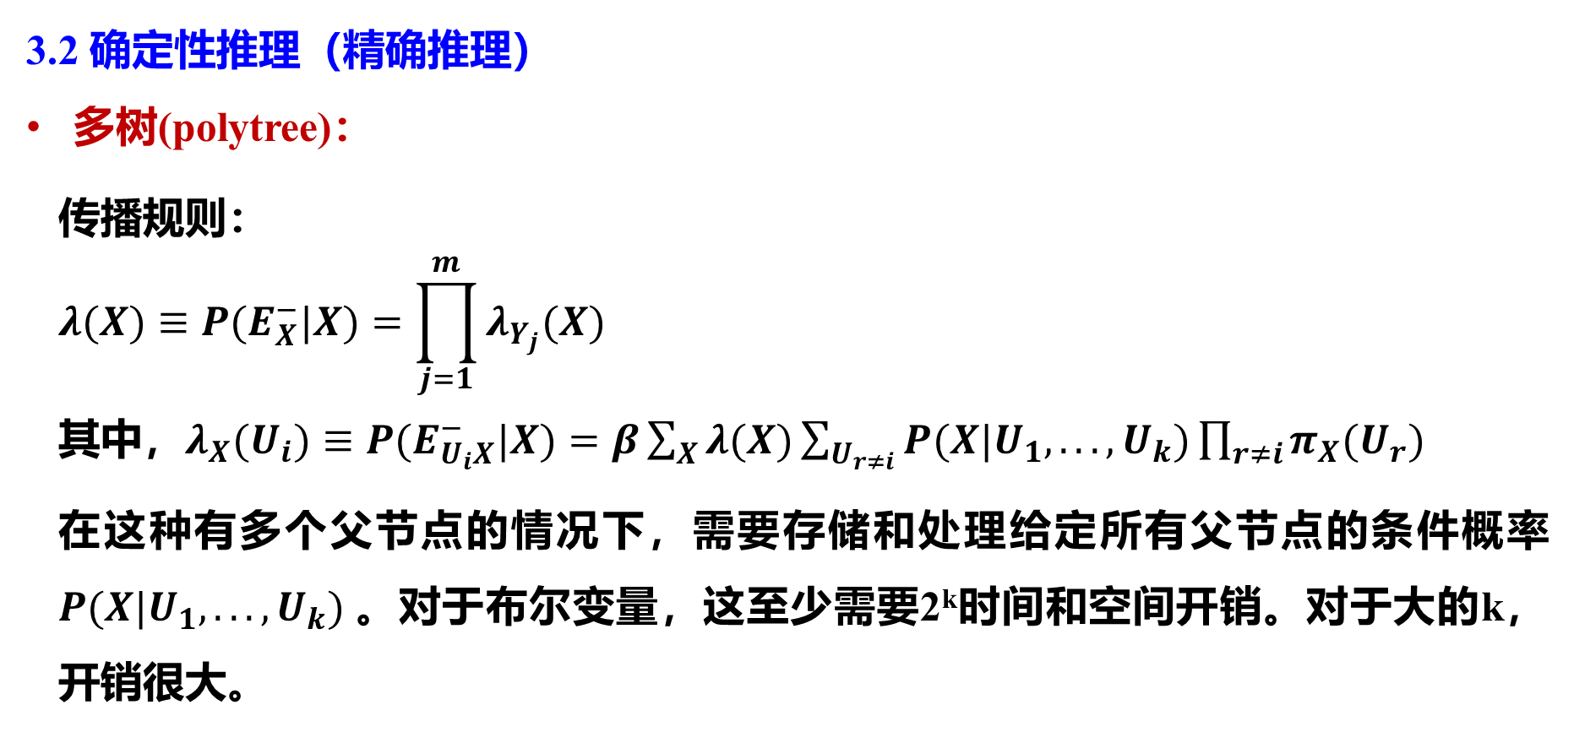
U₁
U_{i}
U_{k}
3.贝叶斯网中的推理算法
λ_{X}(U_{i}) π_{X}(U_{i})
X
3.2 确定性推理（精确推理）
多树(polytree)：
传播规则：
$$λ(X)≡P(E_{X}^{−}|X)=\prod_{j=1}^{m}{λ_{Y_{j}}(X)}$$
其中，$λ_{X}(U_{i})≡P(E_{U_{i}X}^{−}|X)=β\sum_{X}{λ(X)\sum_{U_{r≠i}}{P(X|U_{1},...,U_{k})}}\prod_{r≠i}{π_{X}(U_{r})}$
在这种有多个父节点的情况下，需要存储和处理给定所有父节点的条件概率$P(X|U_{1},...,U_{k})$。对于布尔变量，这至少需要2^{k}时间和空间开销。对于大的k，开销很大。
λ_{Yj}(X) π_{Yj}(X)
Y₁
Y_{m}
Y_{J}
图3.4 多树中的信念传播

Slide 66
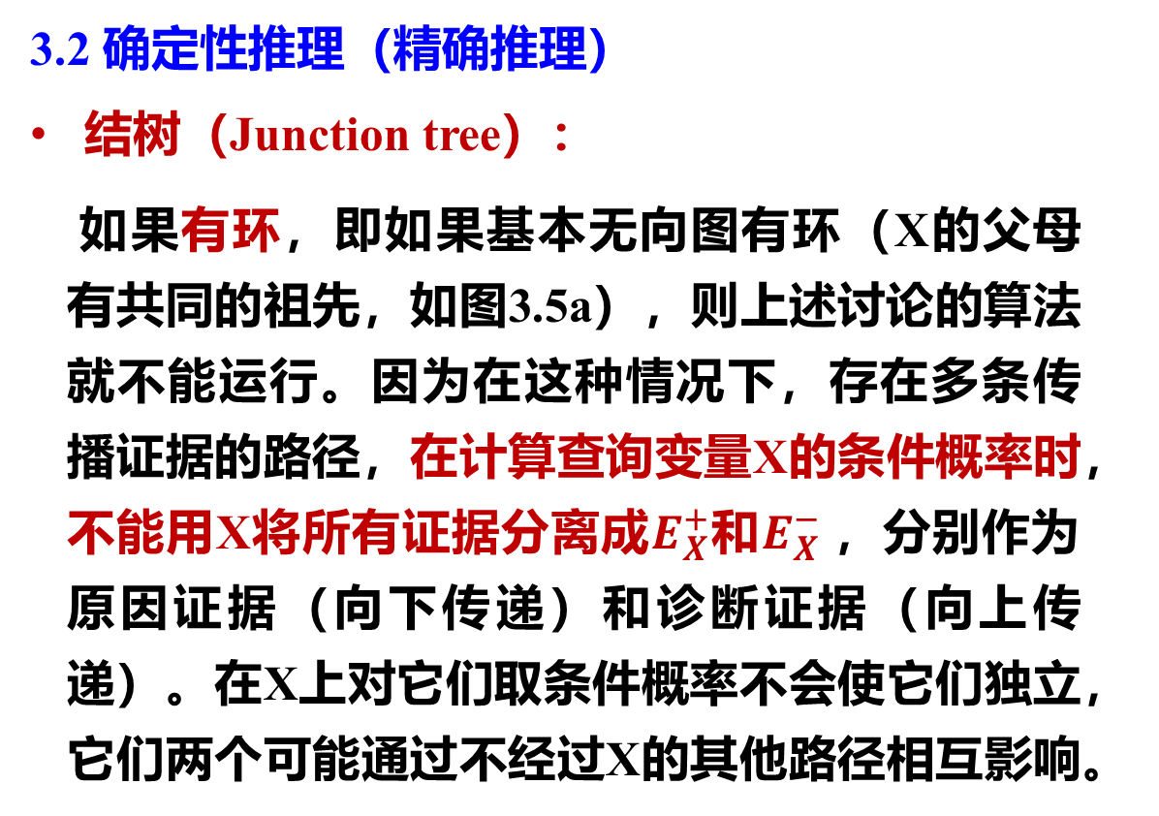
3.贝叶斯网中的推理算法
3.2 确定性推理（精确推理）
结树（Junction tree）：
如果有环，即如果基本无向图有环（X的父母有共同的祖先，如图3.5a），则上述讨论的算法就不能运行。因为在这种情况下，存在多条传播证据的路径，在计算查询变量X的条件概率时，不能用X将所有证据分离成$E_{X}^{+}$和$E_{X}^{−}$，分别作为原因证据（向下传递）和诊断证据（向上传递）。在X上对它们取条件概率不会使它们独立，它们两个可能通过不经过X的其他路径相互影响。
C
C
R,S
R
S
X
X
a) 一个多连接图 b) 节点被聚类的结树
图 3.5 结树中的信念传播

Slide 67
3.贝叶斯网中的推理算法
3.2 确定性推理（精确推理）
结树（Junction tree）：
如果可以将该图转换成多树，则我们仍然可以使用同样的算法。我们定义团节点（clique node）对应于原变量的一个子集，并且连接它们，使得它们形成一棵树（参见图3.5b）。利用这种改动，可以运用同样的信息传播算法，这就是结树算法（junction tree algorithm）的基本思想（Lauritzen 和 Spiegelhalter 1988；Jensen 1996；Jorden 2009）。
C
C
R,S
R
S
X
X
a) 一个多连接图 b) 节点被聚类的结树
图 3.5 结树中的信念传播

Slide 68
3.贝叶斯网中的推理算法
3.3 不确定性近似推理
最理想推理方法的是：直接根据贝叶斯网定义的联合概率分布来精确计算后验概率，如上所述的信念传播算法。
但这样的“精确推理”已被证明是NP难的。求边际分布的计算量是随着边际变量的个数增多而成指数级增长。
当网络结点较多、连接稠密时，难以进行精确推断，此时需借助“近似推理”，通过降低精度要求，在有限时间内求得近似解。
贝叶斯网的近似推断的常用方法包括吉布斯采样和变分推理。

Slide 69
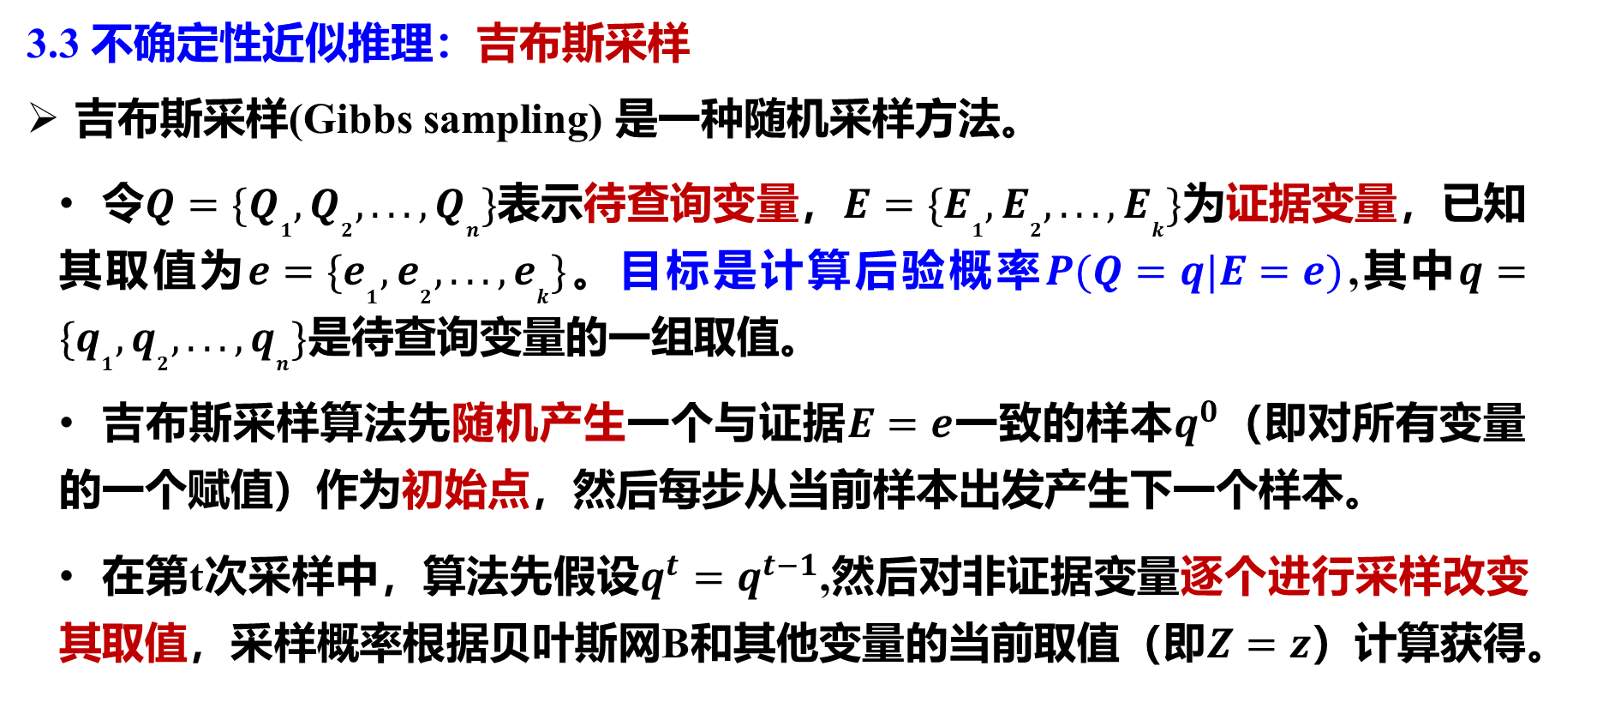
3.贝叶斯网中的推理算法
3.3 不确定性近似推理：吉布斯采样
吉布斯采样(Gibbs sampling) 是一种随机采样方法。
令$Q=\{Q_{1},Q_{2},...,Q_{n}\}$表示待查询变量，$E=\{E_{1},E_{2},...,E_{k}\}$为证据变量，已知其取值为$e=\{e_{1},e_{2},...,e_{k}\}$。目标是计算后验概率$P(Q=q|E=e)$,其中$q=\{q_{1},q_{2},...,q_{n}\}$是待查询变量的一组取值。
吉布斯采样算法先随机产生一个与证据$E=e$一致的样本$q^{0}$（即对所有变量的一个赋值）作为初始点，然后每步从当前样本出发产生下一个样本。
在第t次采样中，算法先假设$q^{t}=q^{t−1}$,然后对非证据变量逐个进行采样改变其取值，采样概率根据贝叶斯网B和其他变量的当前取值（即$Z=z$）计算获得。

Slide 70
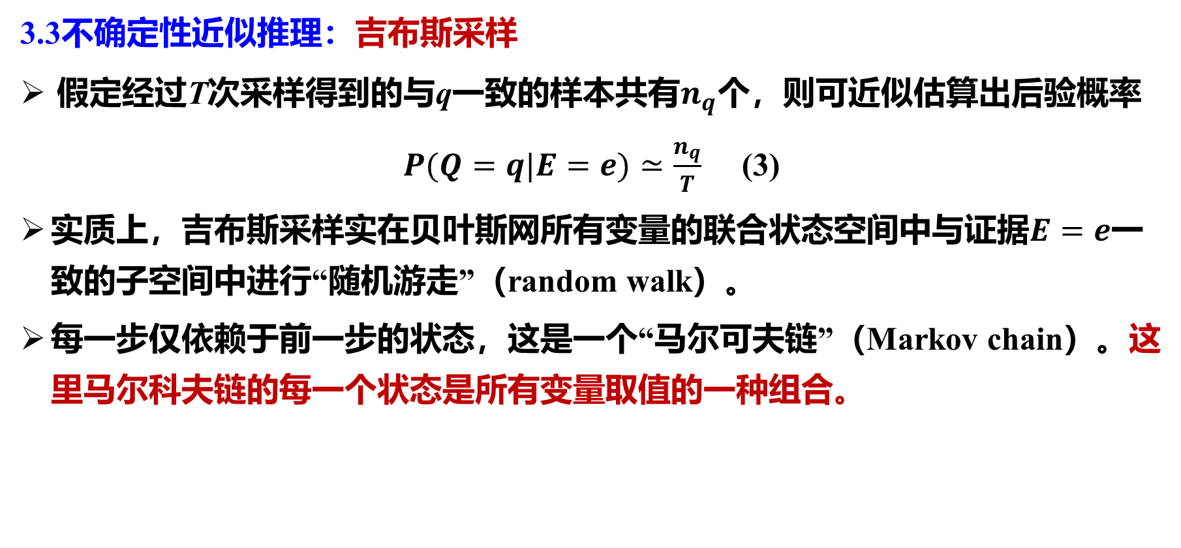
3.贝叶斯网中的推理算法
3.3不确定性近似推理：吉布斯采样
假定经过T次采样得到的与q一致的样本共有$n_{q}$个，则可近似估算出后验概率
$P(Q=q|E=e)≃\frac{n_{q}}{T}$ (3)
实质上，吉布斯采样实在贝叶斯网所有变量的联合状态空间中与证据$E=e$一致的子空间中进行“随机游走”（random walk）。
每一步仅依赖于前一步的状态，这是一个“马尔可夫链”（Markov chain）。这里马尔科夫链的每一个状态是所有变量取值的一种组合。

Slide 71
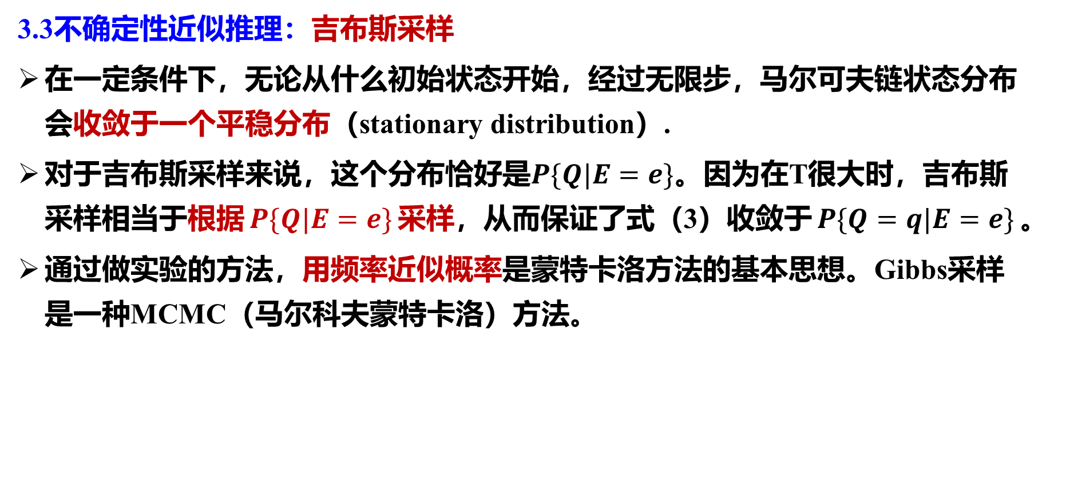
3.贝叶斯网中的推理算法
3.3不确定性近似推理：吉布斯采样
在一定条件下，无论从什么初始状态开始，经过无限步，马尔可夫链状态分布会收敛于一个平稳分布（stationary distribution）.
对于吉布斯采样来说，这个分布恰好是$P\{Q|E=e\}$。因为在T很大时，吉布斯采样相当于根据$P\{Q|E=e\}$采样，从而保证了式（3）收敛于$P\{Q=q|E=e\}$。
通过做实验的方法，用频率近似概率是蒙特卡洛方法的基本思想。Gibbs采样是一种MCMC（马尔科夫蒙特卡洛）方法。

Slide 72
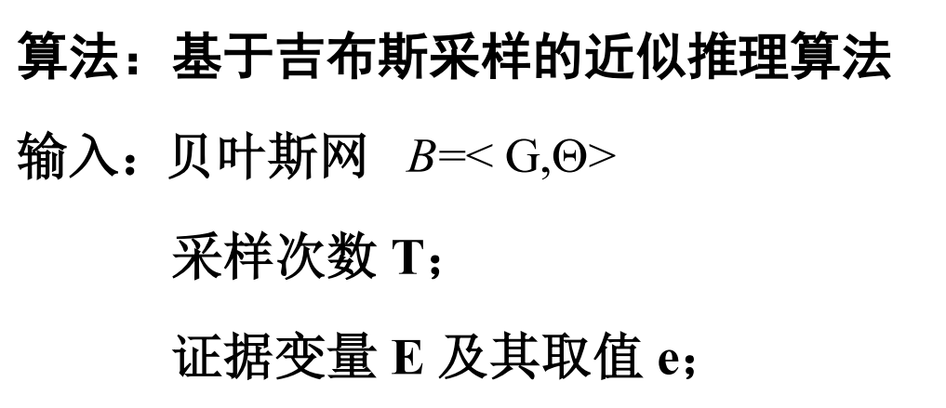
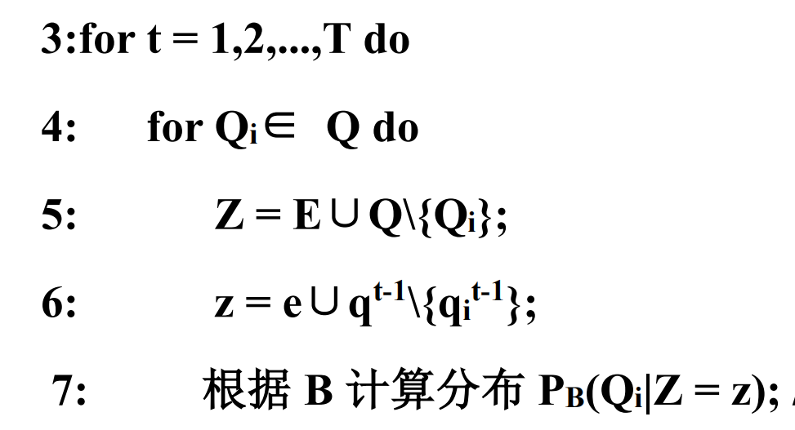
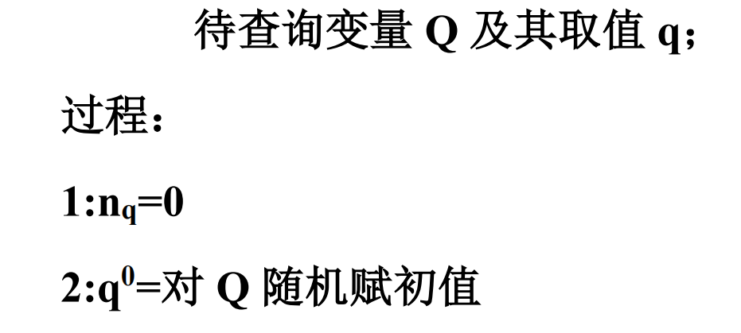
3.贝叶斯网中的推理算法
3.3不确定性近似推理：吉布斯采样
// 根据条件概率公式展开，再计算边际概率（根据网络结构表示出全概率，再对边际变量进行求和或积分.对于分子的边际分布而言，只需计算1次积分或求和）

Slide 73
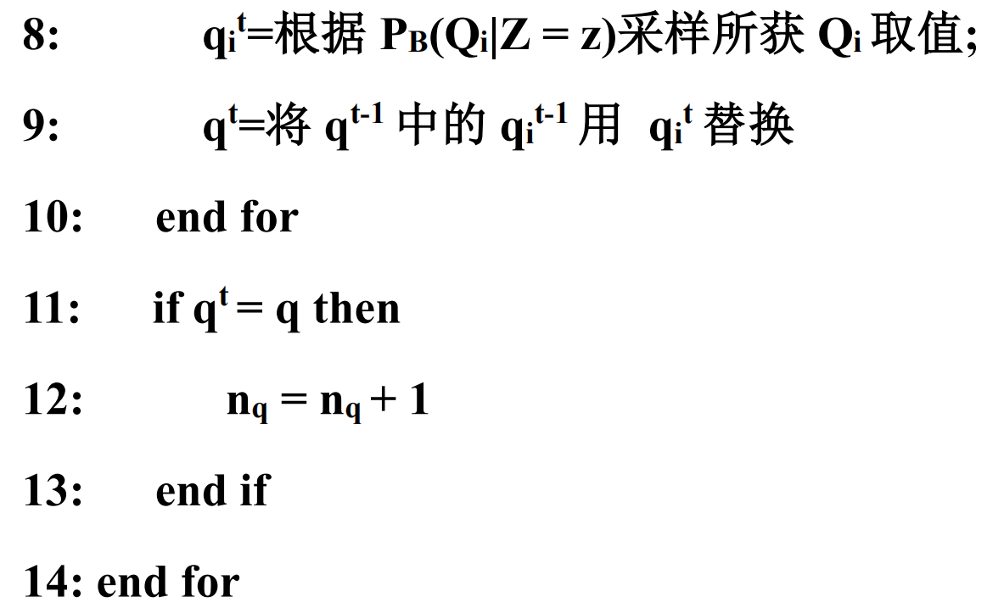
3.贝叶斯网中的推理算法
3.3不确定性近似推理：吉布斯采样
需注意的是，由于马尔可夫链通常需很长时间才能趋于平稳分布，因此吉布斯采样算法的收敛速度较慢。此外，若贝叶斯网的条件概率表中存在极端概率“0”或“1”，则不能保证马尔可夫链存在平稳分布，此时吉布斯采样会给出错误的估计结果。
输出： $P(Q=q|E=e)≃\frac{n_{q}}{T}$

Slide 74
3.贝叶斯网中的推理算法
3.3不确定性近似推理：吉布斯采样
思考：
1. 如果求查询变量最有可能的一组取值，该如何修改上述算法？
2. 如果证据和查询变量的只是很少一部分节点，求边际概率分布的计算量则非常大（嵌套多次求和），该如何处理？
一种策略是，先将所有非证据变量作为查询变量进行采样，结束后只关注真正的查询变量即可。这个策略会节省每一步采样的计算量，因为不会嵌套很多层求和，但会大大增加整个采样过程的迭代步数。

Slide 75
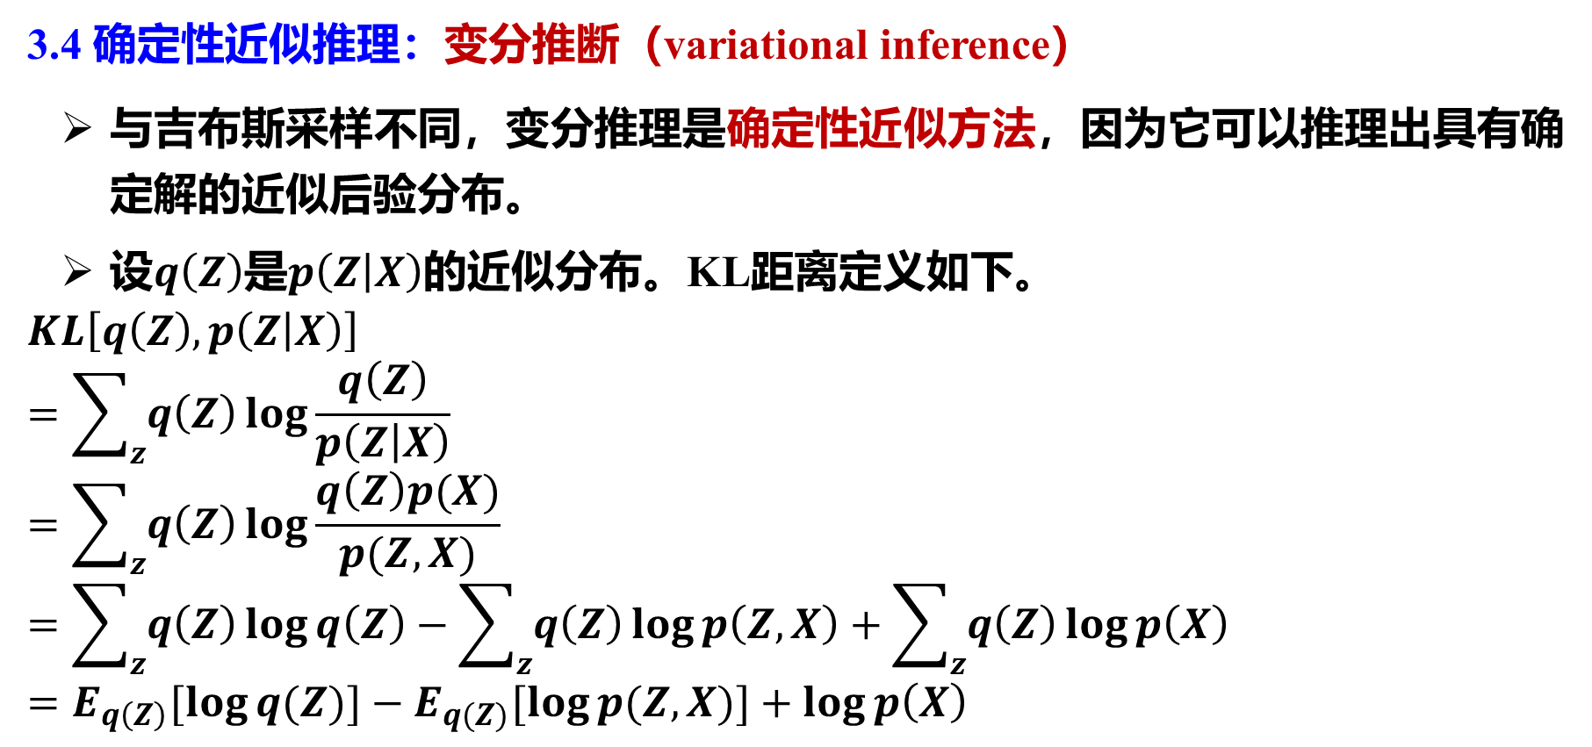
3.贝叶斯网中的推理算法
3.4 确定性近似推理：变分推断（variational inference）
与吉布斯采样不同，变分推理是确定性近似方法，因为它可以推理出具有确定解的近似后验分布。
设$q\left(Z\right)$是$p\left(Z | X\right)$的近似分布。KL距离定义如下。
$$KL\left[q\left(Z\right),p\left(Z | X\right)\right]$$
$$=\sum_{z}{q\left(Z\right)}\log{\frac{q\left(Z\right)}{p\left(Z | X\right)}}$$
$$=\sum_{z}{q\left(Z\right)}\log{\frac{q\left(Z\right)p(X)}{p(Z,X)}}$$
$$=\sum_{z}{q\left(Z\right)\log{q\left(Z\right)}}−\sum_{z}{q\left(Z\right)\log{p\left(Z,X\right)}}+\sum_{z}{q\left(Z\right)\log{p\left(X\right)}}$$
$$={E_{q\left(Z\right)}[\log{q(Z)]}−E}_{q(Z)}[\log{p(Z,X)]}+\log{p\left(X\right)}$$

Slide 76
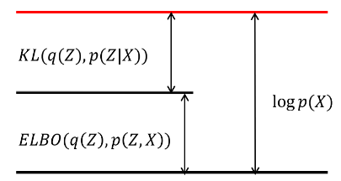
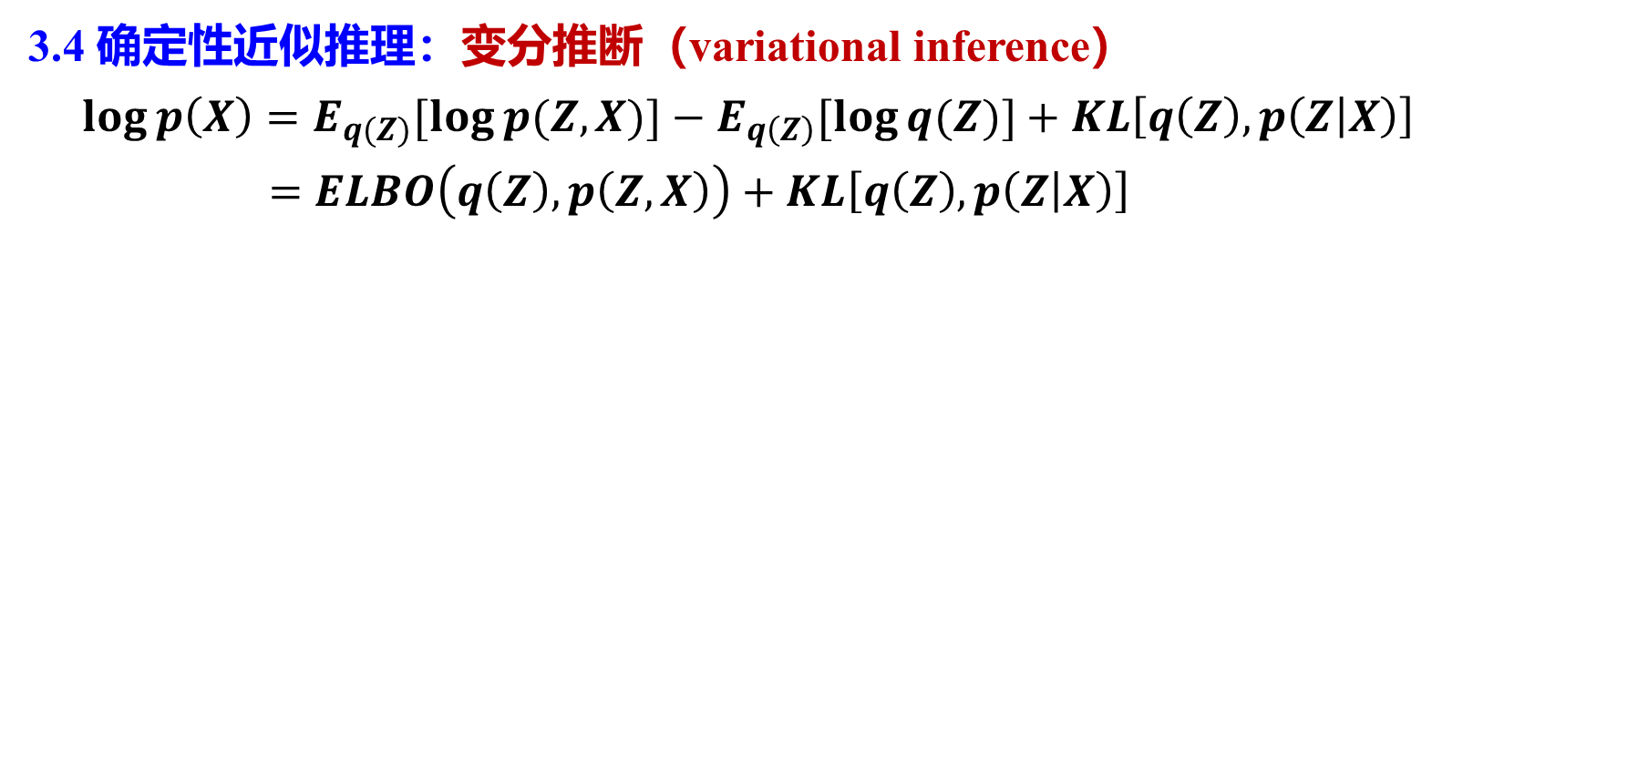
3.贝叶斯网中的推理算法
3.4 确定性近似推理：变分推断（variational inference）
$$\log{p\left(X\right)}=E_{q(Z)}[\log{p(Z,X)]−E_{q\left(Z\right)}[\log{q(Z)]}}+KL\left[q\left(Z\right),p\left(Z | X\right)\right]$$
$$=ELBO\left(q\left(Z\right),p\left(Z,X\right)\right)+KL\left[q\left(Z\right),p\left(Z | X\right)\right]$$
图3.6 数据似然，KL距离，证据低边界的关系

Slide 77
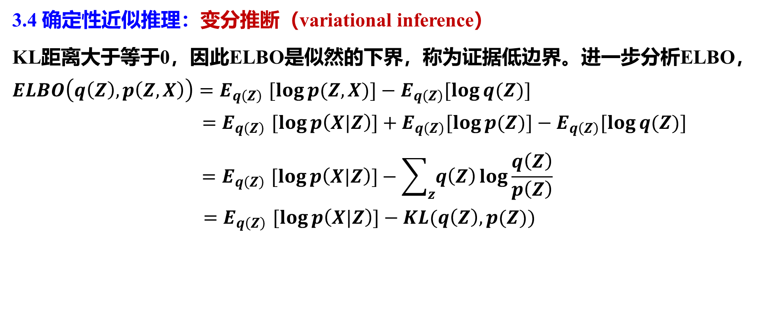
3.贝叶斯网中的推理算法
3.4 确定性近似推理：变分推断（variational inference）
KL距离大于等于0，因此ELBO是似然的下界，称为证据低边界。进一步分析ELBO，
$$ELBO\left(q\left(Z\right),p\left(Z,X\right)\right){=E}_{q\left(Z\right)}[\log{p(Z,X)]−E_{q\left(Z\right)}[\log{q(Z)]}}$$
$${=E}_{q\left(Z\right)}[\log{p\left(X|Z\right)]+E_{q\left(Z\right)}[\log{p(Z)]}−E_{q\left(Z\right)}[\log{q(Z)]}}$$
$${=E}_{q\left(Z\right)}[\log{p\left(X|Z\right)]−\sum_{z}{q\left(Z\right)}\log{\frac{q\left(Z\right)}{p\left(Z\right)}}}$$
$${=E}_{q\left(Z\right)}[\log{p\left(X|Z\right)]−KL(q\left(Z\right),p(Z))}$$

Slide 78
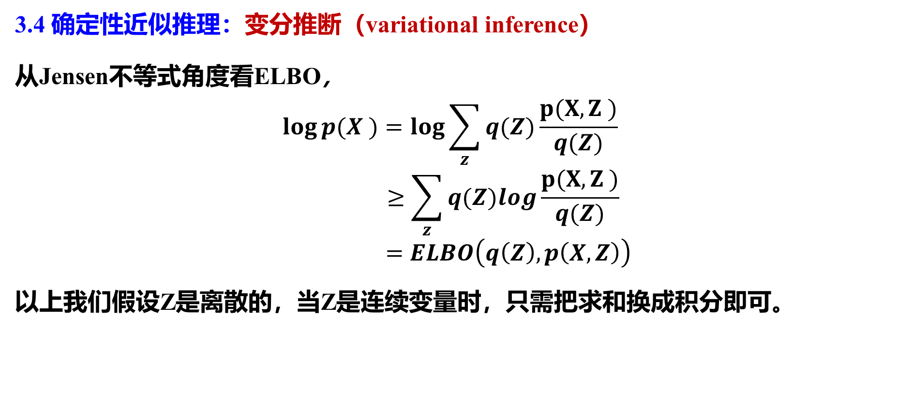
3.贝叶斯网中的推理算法
3.4 确定性近似推理：变分推断（variational inference）
从Jensen不等式角度看ELBO，
$$\log{p(X )}=\log{\sum_{z}{q(Z)\frac{p(X,Z )}{q(Z)}}}$$
$$≥\sum_{z}{q(Z)log\frac{p(X, Z )}{q(Z)}}$$
$$=ELBO\left(q\left(Z\right),p\left(X,Z\right)\right)$$
以上我们假设Z是离散的，当Z是连续变量时，只需把求和换成积分即可。

Slide 79
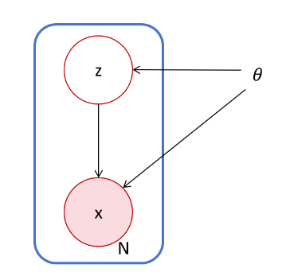
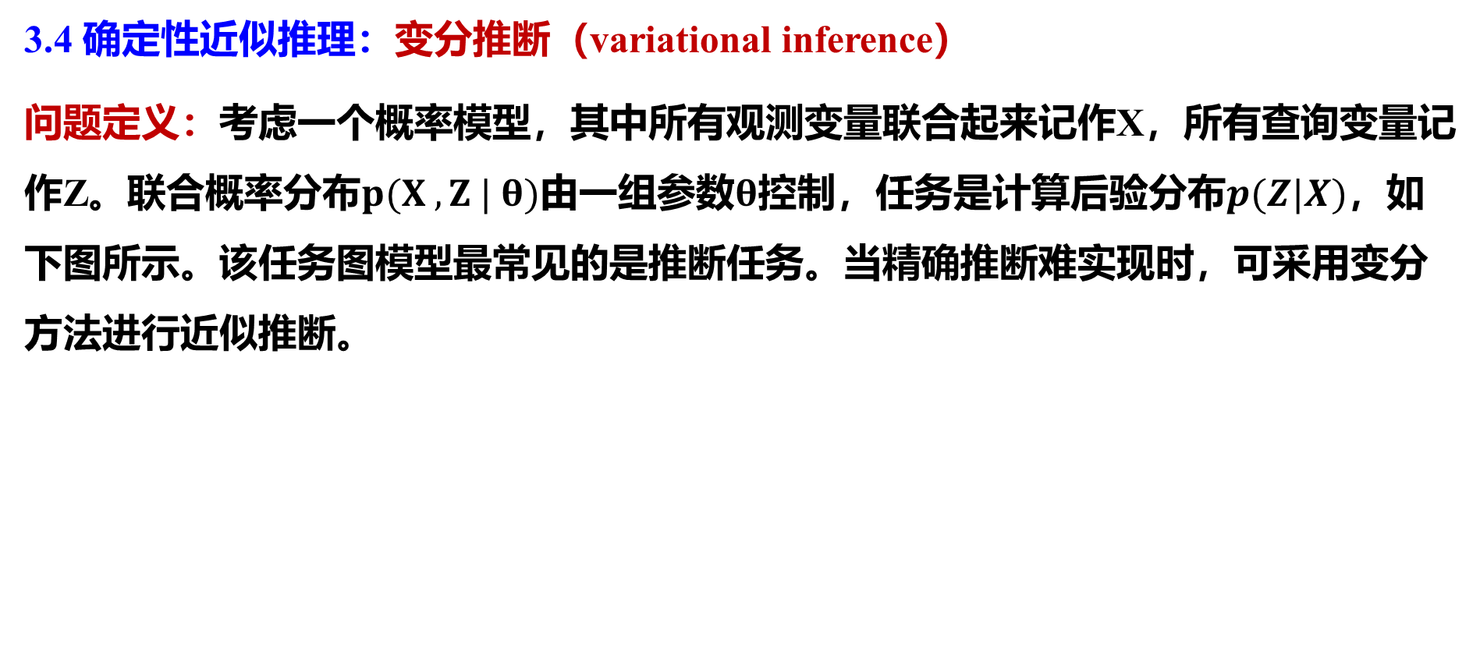

3.贝叶斯网中的推理算法
3.4 确定性近似推理：变分推断（variational inference）
问题定义：考虑一个概率模型，其中所有观测变量联合起来记作X，所有查询变量记作Z。联合概率分布$p(X , Z | θ)$由一组参数$θ$控制，任务是计算后验分布$p(Z|X)$，如下图所示。该任务图模型最常见的是推断任务。当精确推断难实现时，可采用变分方法进行近似推断。
图3.7 概率图模型：$p\left(X,Z | θ\right)=p\left(Z | θ\right)p(X|Z,θ)$。
已知观测X，模型参数$θ$，求后验概率分布$p(Z|X)$

Slide 80

3.贝叶斯网中的推理算法
3.4 确定性近似推理：变分推断（variational inference）
假设$q(Z)$是$p(Z|X)$的近似分布形式，我们的目标是最小化$KL(q\left(Z\right),p\left(Z | X\right))$ 。KL实际是泛函（函数的函数），因此概率推断问题可转化为泛函优化问题。泛函优化也称变分优化，因此采用该思路的后验概率推断被称为变分推断。
注意变分推断的目标和后面讲的EM的目标不同。前者是推断查询变量（隐含变量）的后验分布，而后者是学习模型中的参数（隐含变量后验分布中的参数，以及联合概率分布中的参数）。

Slide 81

3.贝叶斯网中的推理算法
3.4 确定性近似推理：变分推断（variational inference）
由前面的分析可知，$KL=\log{p\left(X\right)}−ELBO$，最小化KL就是最大化ELBO，因此变分推断的优化目标是：
$$J\left(q\right)=\max_{q(Z)}{\{E_{q\left(Z\right)}[\log{p(Z,X)]}−E_{q\left(Z\right)}[\log{q(Z)]}\}}$$
根据物理上的场均理论，我们假设$q(Z)$是可分解的，
$$q\left(Z\right)=\prod_{i=1}^{M}{q_{i}(z_{i})}$$

Slide 82

3.贝叶斯网中的推理算法
3.4 确定性近似推理：变分推断（variational inference）

Slide 83


3.贝叶斯网中的推理算法
3.4 确定性近似推理：变分推断（variational inference）
具体而言，把$q\left(Z\right)$的分解形式带入到$J\left(q\right)$，特别分离出$q_{i}(Z_{i})$，为了记号的简洁，我们简单的将$q_{j}(Z_{j})$记作$q_{j}$，于是我们有
$$J\left(q\right)=\int{\prod_{i}{q_{i}\left\{\ln{p\left(X , Z\right)}−\sum_{i}{\ln{q_{i}}}\right\}}}dZ$$
$$=\int{q_{j}\left\{\int{\ln{p(X , Z)}\prod_{i≠j}{q_{i}}dZ_{i}}\right\}}dZ_{j}−\int{q_{j}\ln{q_{j}}}dZ_{j}+常数$$
$$=\int{q_{j}}\ln{\tilde{p}\left(X, Z_{j}\right)}dZ_{j}−\int{q_{j}\ln{q_{j}}}dZ_{j}+常数$$
$$=−KL\left(q_{j},\ln{\tilde{p}\left(X, Z_{j}\right)}\right)+常数$$

Slide 84

3.贝叶斯网中的推理算法
3.4 确定性近似推理：变分推断（variational inference）
这里以及下文中的常数是指与$q_{j}$无关的项（可能与其它$q_{i}$相关）。其中，我们定义了一个新的概率分布$\tilde{p}(X, Z_{j})$，形式为
$$\ln{\tilde{p}(X, Z_{j})}=E_{i≠j}\left[\ln{p(X, Z)}\right]+常数$$
这里，记号$E_{i≠j}\left[...\right]$表示关于定义在所有$z_{i}(i≠j)$上的q概率分布的期望，即
$$E_{i≠j}\left[\ln{p(X, Z)}\right]=\int{\ln{p(X , Z)}\prod_{i≠j}{q_{i}}}dZ_{i}$$

Slide 85

3.贝叶斯网中的推理算法
3.4 确定性近似推理：变分推断（variational inference）
现在假设我们保持{$q_{i≠j}$}固定，关于概率分布$q_{j}(Z_{j})$的所有可能的形式最大化公式$J(q)$。这很容易做，因为$J(q)$是$q_{j}(Z_{j})$和$\tilde{p}(X, Z_{j})$之间的Kullback-Leibler散度的负值。因此，最大化公式$J(q)$等价于最小化Kullback-Leibler散度。且最小值出现在$q_{j}(Z_{j})=\tilde{p}(X, Z_{j})$的位置。于是，我们得到了最优解$q_{j}^{∗}(Z_{j})$的一般的表达式，形式为
$$\ln{q_{j}^{∗}(Z_{j})}=E_{i≠j}\left[\ln{p(X, Z)}\right]+常数$$

Slide 86

3.贝叶斯网中的推理算法
3.4 确定性近似推理：变分推断（variational inference）
常数通过对概率分布$q_{j}^{∗}(Z_{j})$进行归一化的方式来设定。因此,如果取两侧的指数，然后归一化，则有
$$q_{j}^{∗}(Z_{j})=\frac{exp(E_{i≠j}\left[\ln{p(X, Z)}\right])}{\int{exp(E_{i≠j}\left[\ln{p(X, Z)}\right])}dZ_{j}}$$
变分推断的过程如下：初始化所有因子$q_{i}(Z_{i})$；在各个因子上进行循环计算，计算时使用所有其他因子的当前估计；每一轮计算后用修正当前因子的估计；重复以上过程直到算法收敛。因为$J(q)$关于每个因子$q_{i}(Z_{i})$是一个凸函数，以上算法可以保证收敛。

Slide 87

3.贝叶斯网中的推理算法
3.4 确定性近似推理：变分推断（variational inference）
变分推断的过程如下：
初始化所有因子$q_{i}(Z_{i})$；
在各个因子上进行循环计算，计算时使用所有其他因子的当前估计；
每一轮计算后用修正当前因子的估计；
重复以上过程直到算法收敛。
因为$J(q)$关于每个因子$q_{i}(Z_{i})$是一个凸函数，以上算法可以保证收敛。
注意变分方法本身没有任何近似的东西，近似推断是由于我们对后验函数形式做了限制带来的。函数形式的限制导致优化过程的搜索空间受到了限制，精确解未必会出现在被限制的搜索空间中。

Slide 88
4.贝叶斯网学习
4.1基本策略
是否可以设计出有效的算法以从训练数据中学到贝叶斯信念网？这是贝叶斯网络研究面临的一个困难问题。一般的，
贝叶斯网学习 = 结构学习（变量依赖关系） + 参数学习（条件概率表中的参数）
若网络结构已知，即变量间的依赖关系已知，则贝叶斯网的学习过程相对简单，只需通过对训练样本“计数”，利用极大似然估计方法估计出每个结点的条件概率表即可。但在现实应用中我们往往并不知晓网络结构。
于是，贝叶斯网学习的首要任务就是根据训练数据集来找出结构最“恰当”的贝叶斯网结构。结构学习可视为模型选择问题。

Slide 89
4.贝叶斯网学习
4.1基本策略
评分搜索是求解这一问题的常用办法。
具体来说，先定义一个评分函数（score function）,以此来评估贝叶斯网与训练数据的契合程度；然后基于这个评分函数来寻找结构最优的贝叶斯网。
显然，评分函数引入了我们希望获得什么样的贝叶斯网的归纳偏好。
常用评分函数通常基于信息论准则，此类准则将学习问题看作一个数据压缩任务，学习的目标是找到一个能以最短编码长度描述训练数据的模型。
编码长度 = 描述模型自身所需的字节长度 + 使用该模型描述数据所需的字节长度

Slide 90
4.贝叶斯网学习
4.1基本策略
编码长度 = 描述模型自身所需的字节长度 + 使用该模型描述数据所需的字节长度
对贝叶斯网学习而言，模型就是一个贝叶斯网（结构和参数），同时，每个贝叶斯网描述了一个在训练数据上的概率分布，自有一套编码机制能使那些经常出现的样本有更短的编码。
于是，我们应选择那个综合编码长度（包括描述网络和编码数据）最短的贝叶斯网，这就是“最小描述长度”（Minimal Description Length,简称MDL）准则。

Slide 91

4.贝叶斯网学习
4.1基本策略
编码长度 = 描述模型自身所需的字节长度 + 使用该模型描述数据所需的字节长度
给定训练集$D=\{x_{1}, x_{2}, ..., x_{m}\}$，贝叶斯网$\text{B}\text{=}\{\text{G}\text{,}Θ\}$在D上的评分函数可写为：
$s(B|D)=f(θ)|B|+LL(B|D)$ (4.1)
其中，$|B|$是贝叶斯网的参数个数；$f(θ)$表示描述每个参数$θ$所需的字节数；
$LL(B|D)=\sum_{i=1}^{m}{(\log{\frac{1}{P_{B}(x_{i})}}}×1)=−\sum_{i=1}^{m}{\log{P_{B}}(x_{i})}$ (4.2)
是贝叶斯网B的对数似然函数的负值。

Slide 92

4.贝叶斯网学习
4.1基本策略
$s(B|D)=f(θ)|B|+LL(B|D)$ (4.1)
$LL(B|D)=\sum_{i=1}^{m}{(\log{\frac{1}{P_{B}(x_{i})}}}×1)=−\sum_{i=1}^{m}{\log{P_{B}}(x_{i})}$ (4.2)
式（4.1）的第一项描述模型的复杂度:第一项是计算编码贝叶斯网B所需的字节数。模型复杂度一般用自由变量的个数来决定。网络结构决定了参数个数多少（因为网络结构确定了每个节点有多少个父节点，从而确定了每个节点条件概率参数表的长度）。

Slide 93

4.贝叶斯网学习
4.1基本策略
$s(B|D)=f(θ)|B|+LL(B|D)$ (4.1)
$LL(B|D)=\sum_{i=1}^{m}{(\log{\frac{1}{P_{B}(x_{i})}}}×1)=−\sum_{i=1}^{m}{\log{P_{B}}(x_{i})}$ (4.2)
式（4.1）的第二项描述了模型对样本数据的拟合程度: $\log{{(1}/{P_{B}(x_{i})}}$)是样本x_{i}的最小编码长度，第二项计算B所对应的概率分布P_{B}需多少字节来描述样本D。换句话说，似然描述的也是对样本数据的拟合程度。
于是，学习任务就转化为一个优化任务，即寻找一个贝叶斯网B使评分函数s(B|D)最小，即模型复杂度和拟合程度的一个好的折中（结构既不能太复杂，也不能太简单）。

Slide 94

4.贝叶斯网学习
4.1基本策略
若 $f(θ)=1$，即每个参数用1字节描述，则得到AIC（Akaike Information Criterion）评分函数
$AIC(B|D)=|B|+LL(B|D)$ （4.3）
若$f(θ)=\frac{1}{2}\log{m}$，即每个参数用$\frac{1}{2}\log{m}$字节描述，则得到BIC（Bayesian Information Criterion）评分函数
$BIC(B|D)=\frac{\log{m}}{2}|B|+LL(B|D)$ （4.4）
若$f(θ)=0$，即不计算对网络进行编码的长度，则评分函数退化为负对数似然，相应的，学习任务退化为极大似然估计。
若贝叶斯网的网络结构G固定，则评分函数s(B|D)的第一项为常数。此时，最小化s(B|D)等价于对参数 $Θ$的极大似然估计。

Slide 95
4.贝叶斯网学习
4.1基本策略
为了最小化评分函数s(B|D),可以分两步：
步1：对网络结构进行搜索；
步2：候选结构的最优参数可直接在训练集上通过极大似然算法估计得到。
不幸的是，从所有可能的网络结构空间搜索最优贝叶斯网络是一个NP难问题，难以快速求解。有两种常用的策略能在有限时间内求得近似解：
第一种是贪心法（local search），例如：从某个网络结构出发，每次调整一条边（增加、删除或调整方向），直到评分函数值不再降低；
第二种是通过给网络结构施加约束来削减搜索空间，例如将网络结构限定为树形结构等（TAN，tree augmented naïve Bayes）。

Slide 96
4.贝叶斯网学习
4.2 参数学习
最简单的贝叶斯网络学习情况是：网络结构预先已知，且变量可以从训练样例中完全获得。此时，条件概率表的估计可采用朴素贝叶斯方法，利用样本直接估计出各个条件概率项。
若网络结构已知，但只有一部分变量值能在数据中观察到，学习问题就困难多了。Russell提出了一个简单的梯度上升过程，以学习条件概率表中的项。这一梯度上升过程搜索一个参数空间，该空间对应于条件概率表中所有可能的项。
在梯度上升中被最大化的目标函数是数据似然：给定参数h下观察到训练数据D的概率P(D|h)。

Slide 97

4.贝叶斯网学习
4.2 参数学习——贝叶斯网的梯度上升训练
具体而言，Russell给出的梯度上升规则通过计算$lnP(D|h)$的梯度来使$P(D|h)$最大化，此梯度是$lnP(D|h)$关于条件概率表参数的函数。
令$w_{ijk}$代表条件概率表的一个表项，表示：在给定父结点取值$u_{ik}$时，子结点$Y_{i}$值为$y_{ij}$的概率。
例4.1：图1中，$U_{i}$是其父结点的元组<盗窃,地震>，$Y_{i}$为变量“报警”，令$U_{ik}$ = <False,False> , $y_{ij}$ = True，则$w_{ijk}$=0.001.
对于每个$w_{ijk}$，$lnP(D|h)$的梯度是由导数${∂\ln{P}(D|h)}/{{∂w}_{ijk}}$给出。如下所示，每个对$w_{ijk}$导数可根据下式来计算：
$\frac{∂\ln{P}(D|h)}{∂w_{ijk}}=\sum_{d∈D}{\frac{P(Y_{i}=y_{ij},U_{i}=u_{ik}|d)}{w_{ijk}}}$ （4.5）

Slide 98

4.贝叶斯网学习
4.2 参数学习——贝叶斯网的梯度上升训练
$\frac{∂\ln{P}(D|h)}{∂w_{ijk}}=\sum_{d∈D}{\frac{P(Y_{i}=y_{ij},U_{i}=u_{ik}|d)}{w_{ijk}}}$ （4.5）
为计算例4.1中$\ln{P}(D|h)$对$w_{ijk}$的导数，需要对D中每个训练样例d计算 P(盗窃 = False, 地震 = False, 报警 = True | d)。当训练样例d中无法观察到这些变量时，这些概率可用贝叶斯网络从d中观察到的变量中推理得到。实际上这些所需的量多数是从贝叶斯网络推理的过程中计算得到的。

Slide 99


4.贝叶斯网学习
4.2 参数学习——贝叶斯网的梯度上升训练
$\frac{∂\ln{P}(D|h)}{∂w_{ijk}}=\sum_{d∈D}{\frac{P(Y_{i}=y_{ij},U_{i}=u_{ik}|d)}{ww_{ijk}}}$ （4.5）
下面我们讨论公式4.5的推导过程。为使记号简单化，下面的推导将用$P_{h}(D)$来简写$P(D;h)$。假定在数据集D中的各样例d都是独立抽取的，可将此导数写为：
$\frac{∂\ln{P_{h}}(D)}{∂w_{ijk}}=\frac{∂}{∂w_{ijk}}\ln{\prod_{d∈D}{P_{h}(d)}}=\sum_{d∈D}{\frac{∂{lnP}_{h}(d)}{∂w_{ijk}}}$
$=\sum_{d∈D}{\frac{∂\ln{P_{h}}(d)}{∂w_{ijk}}}$
$=\sum_{d∈D}{\frac{1}{P_{h}(d)}}\frac{∂P_{h}(d)}{∂w_{ijk}}$
$$\frac{∂\ln{f}\left(x\right)}{∂x}=\frac{1}{f\left(x\right)}\frac{∂f\left(x\right)}{∂x}$$

Slide 100

4.贝叶斯网学习
4.2 参数学习——贝叶斯网的梯度上升训练
现在引入变量$Y_{i}$和$U_{i}=Parents(Y_{i})$值，方法是通过在其可能的值$y_{ij^{′}}$和$u_{ik^{′}}$上求和。
$$\frac{∂\ln{P_{h}}\left(D\right)}{∂w_{ijk}}=\sum_{d∈D}{\frac{1}{P_{h}\left(d\right)}}\frac{∂}{∂w_{ijk}}\sum_{j^{′},k^{′}}{P_{h}\left(d | y_{ij^{′}},u_{ik^{′}}\right)}P_{h}\left(y_{ij^{′}},u_{ik^{′}}\right)=\sum_{d∈D}{\frac{1}{P_{h}\left(d\right)}}\frac{∂}{∂w_{ijk}}\sum_{j^{′},k^{′}}{P_{h}\left(d | y_{ij^{′}},u_{ik^{′}}\right)}P_{h}\left(y_{ij^{′}} | u_{ik^{′}}\right)P_{h}\left(u_{ik^{′}}\right)$$
最后一步来自于概率的乘法公式。现在考虑最后一行最右边的求和项。给定了在$w_{ijk}=Ph(y_{ij}|u_{ik})$, 在此求和中惟一$\frac{∂}{∂w_{ijk}}$不等于 0 的项是$j′=j$和$k′=k$的项，因此：

Slide 101

4.贝叶斯网学习
4.2 参数学习——贝叶斯网的梯度上升训练
$$\frac{∂\ln{P_{h}}\left(D\right)}{∂w_{ijk}}=\sum_{d∈D}{\frac{1}{P_{h}\left(d\right)}}\frac{∂}{∂w_{ijk}}P_{h}\left(d | y_{ij},u_{ik}\right)P_{h}\left(y_{ij} | u_{ik}\right)P_{h}\left(u_{ik}\right)$$
$$=\sum_{d∈D}{\frac{1}{P_{h}\left(d\right)}}\frac{∂}{∂w_{ijk}}P_{h}\left(\text{d} | y_{ij},u_{ik}\right)w_{ijk}P_{h}(u_{ik}) \\ =\sum_{d∈D}{\frac{1}{P_{h}\left(d\right)}}P_{h}(\text{d}|y_{ij},u_{ik})P_{h}(u_{ik})$$
应用贝叶斯公式来重写可$P_{h}(d|y_{ij},u_{ik})$可得：
$$\frac{∂\ln{P_{h}}\left(D\right)}{∂w_{ijk}}=\sum_{d∈D}{\frac{1}{P_{h}\left(d\right)}}\frac{P_{h}\left(y_{ij},u_{ik} | d\right)P_{h}\left(d\right)P_{h}\left(u_{ik}\right)}{P_{h}\left(y_{ij},u_{ik}\right)}$$
$$=\sum_{d∈D}{\frac{P_{h}\left(y_{ij},u_{ik} | d\right)P_{h}\left(u_{ik}\right)}{P_{h}\left(y_{ij},u_{ik}\right)}}=\sum_{d∈D}{\frac{P_{h}\left(y_{ij},u_{ik} | d\right)}{P_{h}\left(y_{ij} | u_{ik}\right)}}=\sum_{d∈D}{\frac{P_{h}(y_{ij},u_{ik}|d)}{w_{ijk}}}$$

Slide 102

4.贝叶斯网学习
4.2 参数学习——贝叶斯网的梯度上升训练
在描述梯度上升训练前还要考虑一个问题。确切地说，我们要求:
当权$w_{ijk}$更新时，它们必须保持有效概率在区间[0，1]之间;
对所有的i和k，$\sum_{j}{w_{ijk}}=1$；
给定父节点$U_{i}$的取值$u_{ik}$后，子结点变量$Y_{i}$的取值$y_{ij}$构成一个全概率空间）。

Slide 103

4.贝叶斯网学习
4.2 参数学习——贝叶斯网的梯度上升训练
首先，用梯度上升来更新每个$w_{ijk}$（可能需要进行推理过程，即用样本d中的观测变量值作为证据，计算查询变量$y$和$u$取值$y_{ij}$和$u_{ik}$的概率）：
$$w_{ijk}^{(t)}←w_{ijk}^{(t−1)}+η\sum_{d∈D}{\frac{P_{h}(y_{ij},u_{ik}|d)}{w_{ijk}^{(t−1)}}}$$
其中，η是一小的常量，称为学习率。
其次，将权值$w_{ijk}$归一化，以保证上面的限制得到满足。
上述过程将收敛到参数空间h的一个局部极大似然，因此该算法只保证寻找到局部最优解。替代梯度上升的一个算法是EM算法，用于估计含有隐含变量的参数，但它也只找局部最优解。

Slide 104


4.贝叶斯网学习
4.3 参数学习——EM算法
问题定义：考虑一个概率模型，其中所有观测变量联合起来记作X，所有隐含变量记作Z。联合概率分布$p(X , Z | θ)$由一组参数$θ$控制。我们的目标是通过最大化似然函数估计$θ$，如下图所示。
图4.1 概率图模型：
$p\left(X,Z | θ\right)=p\left(Z | θ\right)p(X|Z,θ)$。
已知观测X，估计模型参数$θ$.

Slide 105

4.贝叶斯网学习
4.3 参数学习——EM算法
直接最优化似然$p(X | θ)$比较困难，通常最优化完整数据似然函数$p(X , Z | θ)$相对容易。为此，引入一个定义在隐含变量上的分布$q(Z)$。由以上预备知识可得，对任意的$q(Z)$，下面的分解成立
$$\log{p(X | θ)}=ELBO(q,θ)+KL(q || p)$$
其中，
$$ELBO(q,θ)=\sum_{Z}{q(Z)\log\left\{\frac{p(X , Z | θ)}{q(Z)}\right\}}$$
$$KL(q || p)=\sum_{Z}{q(Z)\log\left\{\frac{q(Z)}{p( Z | X , θ)}\right\}}$$

Slide 106

4.贝叶斯网学习
4.3 参数学习——EM算法
最大化对数边际似然$\log{p(x | θ)}$的过程可以转化为最大化下界ELBO的过程。这又可分解为两个步骤:
(1) 寻找近似分布$q(z)$提升$ELBO(q , x; θ)$，使得$\log{p(x | θ)}=ELBO(q , x; θ)$；
(2) 寻找参数$θ$最大化$ELBO(q , x; θ)$.
重复以上两个步骤，直到收敛为止。这就是期望最大化(Expectation Maximum，EM)算法。

Slide 107

4.贝叶斯网学习
4.3 参数学习——EM算法
在步骤（1）中，当$q(Z)$与后验概率分布$p(Z | X , θ)$相等时，使得$KL(q,p)=0$,从而使ELBO等于数据似然，对应的操作是:$q\left(Z\right)←p(Z | X , θ^{旧})$
于是，ELBO变为：
$$\begin{matrix}ELBO\left(q,x;θ\right)=\sum_{Z}{p(Z | X,θ^{旧})\log{p(X,Z | θ)}} \\ −\sum_{Z}{p(Z | X,θ^{旧})\log{p(Z | X,θ^{旧})}}\end{matrix}$$
$$=E_{p(Z | X,θ^{旧})}[\log{p(X,Z | θ)}]+常数$$
$$=Q\left(θ,θ^{旧}\right)+常数$$

Slide 108

4.贝叶斯网学习
4.3 参数学习——EM算法
步骤（1）相当于利用当前参数$θ^{旧}$重新计算$Q\left(θ,θ^{旧}\right)$，即完整数据似然$\log{p(X,Z | θ)}$相对于$p(Z | X,θ^{旧})$的期望，因此该步骤也称为Expectation 步，简称E步。
由于ELBO等于Q函数加一个常数，因此步骤（2）最优化ELBO就相当于最优化$Q\left(θ,θ^{旧}\right)$，为此这一步称为Maximum步，简称M步。

Slide 109

4.贝叶斯网学习
4.3 参数学习——EM算法
综上，EM算法框架如下：
(1)随机初始化参数$θ^{旧}$；
(2) E步：计算$Q\left(θ,θ^{旧}\right)$;
(3) M步：最优化$Q\left(θ,θ^{旧}\right)$，计算$θ^{新}$。
(4)若不满足收敛条件，$θ^{旧}←θ^{新}$，返回(2)。

Slide 110




4.贝叶斯网学习
4.3 参数学习——EM算法
在E步中，修正$q(Z)$,使得KL=0，将ELBO提升至$\log{p(x | θ)}$。在M步中，优化Q函数，进一步提升ELBO，这会导致KL不为0，因此$\log{p(x|θ)}$也得到提升。
EM过程就是交替提升ELBO的过程。

Slide 111

4.贝叶斯网学习
4.3 参数学习——EM算法
在EM算法中，E步构造完全数据对数似然的期望值，其中有两个关键。一是隐含变量后验分布$p(Z | X,θ)$的构造，二是完全数据对数似然$p(X,Z | θ)$的构造。当两者的形式都能构造出来，才能使用EM算法。否则可采用变分EM思想：构造近似的后验，E步用来优化近似后验中的相关参数，完整数据对数似然中的其余参数仍然通过M步完成。在某些情况下，M步可能有形式较好的解析解（求解微分方程），但通常情况下需要数值优化方法（如梯度下降法）。
以上分析中，我们假设Z是离散的，当Z是连续变量时，只需把求和换成积分即可。

Slide 112

5.马尔可夫随机场
§5.1 马尔可夫网的语义
定义（马尔可夫随机场）：马尔可夫随机场（Markov random field），也被称为马尔可夫网（Markov network）或无向图模型（undirected graphical model），是一个三元组（N, E, P），其中
N是节点集合，每个节点表示一个或多个随机变量；
E是无向边集合，表示节点间的依赖关系。E与N组成无向图G =（N，E）；
P={$φ_{C}\left(V_{C}\right):V∈N$}, 其中$C$表示团，$V_{C}$表示团中变量的集合，$φ_{C}$表示关于团的势函数（potential function）。
语义：与有向图一样，马尔可夫网的语义也可以理解为随机变量的全概率分布，即变量子集局部函数之间的乘积。其中的变量子集即$V_{C}$中的变量；局部函数为势函数。

Slide 113

5.马尔可夫随机场
§5.1 马尔可夫网的语义
该图中有5个包含两个节点的团，即$\{x_{1},x_{2}\}$，$\{x_{2},x_{3}\}$，$\{x_{3},x_{4}\}$，$\{x_{4},x_{1}\}$和$\{x_{1},x_{3}\}$，有两个最大团$\{x_{1},x_{2},x_{3}\}$和$\{x_{1},x_{3},x_{4}\}$。

Slide 114

5.马尔可夫随机场
§5.1 马尔可夫网的语义
马尔可夫网所表示的联合概率分布可以分解为图中所包含团的势函数的乘积。
为了避免冗余，可以只考虑图中最大团的势函数，因为其他团是最大团的子图，仅利用最大团就可以刻画无向图中所有的随机变量。
马尔可夫网的全概率分布可以写成最大团势函数乘积的形式。假设马尔可夫网中一组随机变量$X=\{x_{1},x_{2},…,x_{n}\}$，其中最大团集合为$𝓒$，最大团$C∈𝓒$包含的变量集合记为$x_{C}$，$X$的联合概率分布为
$$p\left(x\right)=\frac{1}{Z}\prod_{C}{φ_{C}(x_{C})}$$
其中，C是最大团，$φ_{C}$是与C相关的势函数。$Z$称为配分函数（partition function）,是一个归一化常数。

Slide 115

5.马尔可夫随机场
§5.1 马尔可夫网的语义
如果$X$是离散变量，$Z$等于
$$Z=\sum_{x}{\prod_{C}{φ_{C}(x_{C})}}$$
否则，$Z$等于
$$Z=\int{\prod_{C∈𝓒}{φ_{C}\left(x_{C}\right)}}dX$$
由于势函数被限制为严格大于零，因此势函数通常被表示为指数形式，即
$$φ_{C}\left(x_{C}\right)=exp\{−E(x_{C})\}$$
其中，$E(x_{C})$称为能量函数（energy function），指数表示称为玻尔兹曼（Boltzmann distribution）分布。

Slide 116

5.马尔可夫随机场
§5.1 马尔可夫网的语义
联合概率被定义为势函数的乘积，因此总能量可以通过将每个最大团的能量相加的方法得到，于是全概率公式可以改写为
$$p\left(x\right)=\frac{1}{Z}exp\sum_{c}{−E(x_{C})}$$
与有向图的联合分布的因子不同，无向图中的势函数没有一个具体的概率意义。
这使得选择势函数具有更大的灵活性，具体应用具体定制。
可将势函数看成一种度量，它表示了局部变量的哪种配置优于其他的配置，从而具有相对高的概率。能量值越小，对应的概率越大。反之亦然。

Slide 117



5.马尔可夫随机场
§5.1 马尔可夫网的语义
例5.1：为了说明无向图的用处，我们使用二值图像中图像去噪的例子进行说明。
令观测的噪声图像通过一个二值像素值$y_{i}∈\{−1,+1\}$组成的数组来描述，其中下标$i=1,…,D$覆盖所有的像素，未知的无噪声图像由二值像素值$x_{i}∈\{−1,+1\}$描述。给定带有噪声的图像，我们的目标是恢复原始的无噪声的图像。
噪声图像 原始图像

Slide 118



5.马尔可夫随机场
§5.1 马尔可夫网的语义
例5.1：为了说明无向图的用处，我们使用二值图像中图像去噪的例子进行说明。
在这个任务中存在2个先验知识：1）由于噪声等级比较小，因此$x_{i}$和$y_{i}$之间有着强烈的相关性；2）图像中相邻像素$x_{i}$和$x_{j}$也存在相关性。
根据这两种先验知识，可以使用马尔可夫网进行建模，它的无向图如图5.3所示。
噪声图像 原始图像
图5.3一个无向图模型，表示图像去噪的马尔可夫网。其中，$x_{i}$是一个二值变量，表示像素$i$在一个未知的无噪声的图像中的状 态，$y_{i}$表示在观测到的噪声图像中，像素$i$的对应值。

Slide 119

5.马尔可夫随机场
§5.1 马尔可夫网的语义
例5.1：为了说明无向图的用处，我们使用二值图像中图像去噪的例子进行说明。
图中有两种类型的团，每一种团包含两个变量。
形如团$\{x_{i},y_{i}\}$有一个关联的能量函数，表达了这些变量之间的相关性。对于这种类型的团，我们选择一个非常简单的能量函数${−ηx}_{i}y_{i}$，其中$η$是一个正的常数。
这个能量函数所表达的意思是：当$x_{i}$和$y_{i}$符号相同时，能量函数会给出一个较低的能量（对应较高的概率），而当$x_{i}$和$y_{i}$符号相反时，能量函数会给出一个较高的能量（对应较低的概率）。

Slide 120

5.马尔可夫随机场
§5.1 马尔可夫网的语义
例5.1：为了说明无向图的用处，我们使用二值图像中图像去噪的例子进行说明。
图中有两种类型的团，每一种团包含两个变量。
剩余的团由变量$\{x_{i},x_{j}\}$组成，其中$i$和$j$是相邻像素的下标。
我们希望当$x_{i}$和$x_{j}$符号相同时能量较低，当$x_{i}$和$x_{j}$符号相反时能量较高，因此我们选择能力函数${−βx}_{i}x_{j}$，其中$β$是一个正的常数。

Slide 121

5.马尔可夫随机场
§5.1 马尔可夫网的语义
例5.1：为了说明无向图的用处，我们使用二值图像中图像去噪的例子进行说明。
在这个例子中，为了使得模型倾向于选择一个特定的符号，而不选择另一个符号，我们为无噪声图像的每个像素$i$加上一个额外的项${hx}_{i}$。于是，模型的完整能量函数的形式为：
$$E\left(x,y\right)=h\sum_{i}{x_{i}}−β\sum_{\{i,j\}}{x_{i}x_{j}−η\sum_{i}{x_{i}y_{i}}}$$
它定义了$x$和$y$上的一个联合概率分布，形式为：
$$p\left(x,y\right)=\frac{1}{Z}exp\{−E(x,y)\}$$

Slide 122
5.马尔可夫随机场
§5.1 马尔可夫网的语义
例5.2：马尔可夫逻辑网（Markov Logic Network，MLN）可以将一阶谓词逻辑（First Order Logic，FOL）编码为无向图，是一种特殊的马尔可夫网。进一步地，马尔可夫逻辑网可以被视为构建闭马尔可夫逻辑网的一个模板。
一阶谓词逻辑规则：由4种类型的符号组成,即常量、变量、函数和谓词.其中：
常量指定义域里一个简单的对象（people: Anna, Bob, and Chris)）;
变量可以指定义域里若干对象;
函数(如BrotherOf(x))表示一组对象到一个对象的映射;
谓词指定义域中若干对象之间的关系(如Friends())或者对象的属性(如Red()).

Slide 123
5.马尔可夫随机场
§5.1 马尔可夫网的语义
例5.2：马尔可夫逻辑网（Markov Logic Network，MLN）可以将一阶谓词逻辑（First Order Logic，FOL）编码为无向图，是一种特殊的马尔可夫网。进一步地，马尔可夫逻辑网可以被视为构建闭马尔可夫逻辑网的一个模板。
项（term）是任意地表示一个对象的表达式,可以是常量、变量或者是应用于元组的函数，如Anna，x，和GreatestCommonDivisor(x,y)都是项。
原子是作用于一组项的谓词(如SonOf(x,BrotherOf(y))).一个常项是指没有变量的项.
一个闭原子(ground atom)或闭谓词(ground predicate)是指所有参数均为常项的原子或谓词，如Friends(Anna，Bob).

Slide 124
5.马尔可夫随机场
§5.1 马尔可夫网的语义
例5.2：马尔可夫逻辑网（Markov Logic Network，MLN）可以将一阶谓词逻辑（First Order Logic，FOL）编码为无向图，是一种特殊的马尔可夫网。进一步地，马尔可夫逻辑网可以被视为构建闭马尔可夫逻辑网的一个模板。
一般地,规则是从原子开始,用连接词(如蕴含关系、等价关系等)和量词(如全称量词和存在量词)递归地建立起来，如：∀x,Smokes(x)⇒Cough(x).

Slide 125

5.马尔可夫随机场
§5.1 马尔可夫网的语义
例5.2：马尔可夫逻辑网
定义：马尔可夫逻辑网由一组二元项($F_{i}$, $w_{i}$)组成，其中，$F_{i}$表示一阶逻辑规则，$w_{i}$表示$F_{i}$的权重，是一个实数。这组二元项($F_{i}$,$w_{i}$)与一组有限常量集C={c₁,c₂,…,c_{n}}一起定义了一个闭马尔可夫逻辑网:
闭马尔可夫逻辑网中的每个节点（二值随机变量）对应着马尔可夫逻辑网中的某个闭原子(grounding atom)。若闭原子为真，则对应的二值节点取值为1；若为假，则取值为0；
闭马尔可夫逻辑网的每条边对应着闭原子之间的关系，若两个闭原子出现在同一条“闭规则(grounding formula)”中，则这两个闭原子之间有边相连；

Slide 126

5.马尔可夫随机场
§5.1 马尔可夫网的语义
例5.2：马尔可夫逻辑网
定义：马尔可夫逻辑网由一组二元项($F_{i}$, $w_{i}$)组成，其中，$F_{i}$表示一阶逻辑规则，$w_{i}$表示$F_{i}$的权重，是一个实数。这组二元项($F_{i}$,$w_{i}$)与一组有限常量集C={c₁,c₂,…,c_{n}}一起定义了一个闭马尔可夫逻辑网:
闭马尔可夫逻辑网中的任意闭规则都对应着一个特征值，若闭规则为真，则对应的特征值为1；若为假,则特征值为0。特征值的权重为二元项中规则$F_{i}$对应的权重$w_{i}$。

Slide 127

5.马尔可夫随机场
§5.1 马尔可夫网的语义
例5.2：马尔可夫逻辑网
一个闭马尔可夫逻辑网所蕴含的可能世界x的概率分布如下:
$$P\left(X=x\right)=\frac{1}{Z}\exp\left(\sum_{i=1}^{F}{φ_{i}}(x_{\{i\}})\right)$$
$$φ_{i}=w_{i}n_{i}(x)$$
其中，Z表示配分函数，$F$是规则的数量，$φ_{i}$表示势函数，$x_{\{i\}}$表示关于规则i的团，$w_{i}$表示规则权重，$n_{i}(x)$表示$x$使得规则$F_{i}$为真的次数。

Slide 128
5.马尔可夫随机场
§5.1 马尔可夫网的语义
例5.2：马尔可夫逻辑网
命题 | 一阶谓词逻辑 | 权重
吸烟导致咳嗽 | F₁: ∀x, Smokes(x)⇒Cough(x) | 1.5
朋友有相似的吸烟习惯 | F₂: ∀x∀y, Friends(x,y)⇒ (Smokes(x)⇔Smokes(y)) | 1.1
表1马尔可夫逻辑网的实例

Slide 129



5.马尔可夫随机场
§5.1 马尔可夫网的语义
例5.2：马尔可夫逻辑网
假设常量集合C={A, B},那么通过常量实例化产生的闭马尔可夫逻辑网（无向图）如下图所示。
若已知Friends(A, B) =1, Smokes(A) =1, Smokes(B) =1,其他原子（变量）的值为0，那么所对应的能量函数如下，其中F₂成立2次，其中F₁成立0次。
$$\sum_{i=1}^{F}{w_{i}n_{i}(x)}=1.1×2=2.2$$

Slide 130

5.马尔可夫随机场
§5.2 马尔可夫网中的条件独立关系
在有向图中，我们可以使用d-分离来判断一个特定的条件独立性质是否成立。简单来说，是判断连接两个节点集合的路径是否被“阻塞”。
在无向图中，由于边是无向的，判断其独立性会比有向图简单。
全局马尔可夫性质：若节点集合X和节点集合Y被节点集E u-分离，则Ｘ和Ｙ在给定E条件下概率独立，记为：$X⊥Y |E$.
局部马尔可夫性质：给定邻居节点，马尔可夫网中的每个变量都和其非邻居节点概率独立。
成对马尔可夫性质：两个无边的节点x和y，给定其他节点，x和y概率独立

Slide 131


5.马尔可夫随机场
§5.2 马尔可夫网中的条件独立关系
假设在一个无向图中，我们有三个节点集合，记作A，B，C，如下图所示。
我们考虑全局马尔可夫性质$A⊥B |C$
为了判断条件独立性质，我们考虑连接集合A的节点和集合B的节点的所有可能路径。如果所有这些路径都通过了集合C中的一个或多个节点，那么所有这样的路径都被“阻塞”，因此条件独立性质成立。然而，如果存在至少一条未被阻塞的路径，那么性质条件独立的性质未必成立，或者更精确地说，存在至少某些对应于图的概率分布不满足条件独立性质。

Slide 132

5.马尔可夫随机场
§5.2 马尔可夫网中的条件独立关系
假设在一个无向图中，我们有三个节点集合，记作A，B，C，如下图所示。
我们考虑全局马尔可夫性质$A⊥B |C$
另一种条件独立性的检测方法是假设从图中把集合C中的节点以及与这些节点相连的链接全部删除。然后，我们考虑是否存在一条从A中任意节点到B中任意节点的路径。如果没有这样的路径，那么条件独立性质一定成立。

Slide 133
5.马尔可夫随机场
§5.2 马尔可夫网中的条件独立关系
假设在一个无向图中，我们有三个节点集合，记作A，B，C，如下图所示。
马尔可夫毯(Markov Blanket):在无向图中，一个节点的马尔可夫毯由其相邻节点集合（一阶邻居）组成。给定马尔可夫毯，该节点和其它节点概率独立。

Slide 134
5.马尔可夫随机场
§5.2 马尔可夫网的推理
在马尔可夫网中，主要的推理问题是给定一些证据E，去计算查询变量Q的概率。例如，给定证据E（观测变量），那么查询变量Q可以通过推断（计算后验概率）来得到答案。
贝叶斯网的一些推理方法可以用于马尔可夫网的推理中。

